Slide 1
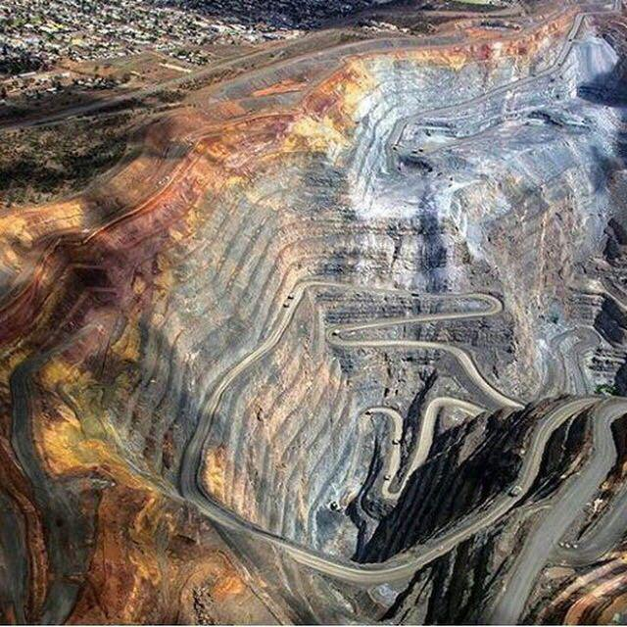
زمین شناسی اقتصادی

Slide 2
زمین شناسی اقتصادی
این درس به صورت 3 واحد تئوری و 1 واحد آزمایشگاه ارائه می گردد.
منبع: مبانی زمین شناسی اقتصادی
نویسنده: دکتر عبدالمجید یعقوب پور
مدرس: دکتر محمد پوستی

Slide 3
طرح درس
بخش اول: اصول
چگونگی تشکیل کانسارها
کنترل کننده های تشکیل کانسارها
دگرسانی
باطله ها
پاراژنز
ژئومتری و مطالعات ایزوتوپی
بخش دوم: کانسارها
بخش سوم: ذخائر غیر فلزی

Slide 4
اهداف درس
اشنایی با مراحل تشکیل کانسارها
آشنایی با روشهای تشخیص ژنز کانسارها(ژئوترمومتری و ایزوتوپی)
بررسی تکتونیک و کانه زایی
آشنایی با خصوصیات کانسارهای فلزی و غیر فلزی
بررسی وضعیت پتانسیل عناصر و مواد معدنی در ایران بخصوص استان هرمزگان

Slide 5
جایگاه درس
زمین شناسی اقتصادی یکی از دروس اصلی دوره کارشناسی رشته زمین شناسی است که پیش نیاز دروس زمین شناسی ایران و ارزیابی ذخائر معدنی می باشد.

Slide 6
جلسه اول
در اين فصل با مطالب زير آشنا مي شويم:
آشنایی با مفاهیم زمین شناسی اقتصادی
سیر تکمیلی زمین شناسی اقتصادی تاکنون

Slide 7
کانی و کانه:
کانی:مواد جامد،طبیعی،متبلور و دارای فرمول شیمیایی معیین می باشند.
کانه:کانی ای است که میتوان ازآن یک یا چند فلز استخراج کرد.
(Cr2 O3،کرومیت((Ca So4 2H2oمانند: ژیپس(

Slide 8
کانسار: به بخشی از پوسته زمین اطلاق می شود که شرایط خاص زمین شناسی ماده معینی در آن متمرکز شده که از نظر اقتصادی ارزش داشته باشد نظیر، کیفیت، محل جغرافیایی، بازار مصرف
تغیرات عیار کانسارهای مس
سال | عیار کانسار قابل استخراج
1901-1910 | 2%
1911-1920 | 2.6%
1911-1920 | 2.6%
1980 | 68%
سال | عیار کانسار قابل استخراج
تا 1880 | 10%
1890-1881 | 5%
1900-1891 | 3.8%
1910-1901 | 2%
1920-1911 | 2.6%
1980 | 68%

Slide 9
تاریخچه زمین
زمین شناسی اقتصادی از زمانی مفهوم پیدا کرد که انسان اولیه به ارزش سنگ ها پی برد و درصد استفاده از آن ها برآمد تاریخ شناخت مس مربوط به 18000 سال قبل میلاد و حدود 12000 سال قبل توسط مصریان و4000سال قبل از میلاد شناسایی شد. در کتاب ابوعلی سینا کانیها چهار دسته اند: الف) سنگها و خاکها،ب )سوختنیها و ترکیبات گوگردی ج) نمکها د) فلزها
وگت نروژی (1893) ضمن تکمیل کارهای بومن کانسارها را به ترتیب زیر تقسیم بندی کرد
الف) کانسارهایی که از ماگما به صورت تزریق مواد معدنی به درون سنگها جدا شده اند
ب)کانسارهای حاصل از گازها و بخارها کانه ساز
ج)کانسارهای حاصل از آب های گرم

Slide 10
چگونگی تشکیل کانسارها
منبع و مشخصه سیالات کانه دار؛
منبع مواد سازنده کانه ها و چگونگی ورود آنها به سیال؛
چگونگی مهاجرت سالات کانه دار؛
نحوه جدا شدن ماده معدنی از سیال کانه دار و چگونگی نهشت آن.
منبع و مشخصه سیالات کانه دار
ماگما و سیالات ماگمایی؛
آبهایی که در اثر ریزشهای جوی جاصل شدهاند؛
آبهای فسیل یا محصور در رسوبات که از زمان تشکیل رسوب در آن باقی مانده اند؛
سیالاتی که در نتیجه مراحل دگرگونی حاصل شده اند.

Slide 11
جلسه دوم
در اين فصل با مطالب زير آشنا مي شويم:
آشنایی با مفهوم ماگما و چگونگی فعالیت های ماگمایی
چگونگی جایگیری ماگما در ساختهای ثانویه و تهنشست آن

Slide 12
ماگما و سیالات ماگمایی
ماگما به تدریج که سرد می شود، بخشهایی از آن به صورت کانیهای مختلف متبلور و جدا می شوند، این فرایند را تفریق ماگمایی می گویند. عناصر فلزی موجود در ماگما نیز در شرایط خاصی از ماگما جدا شده و در یک منطقه متمرکز می شوند. در طول انجماد ماگما، ممکن است فلزات کرم، نیکل و پلاتین همراه بخش هایی باشند که از نظر آهن و منیزیم غنی هستند. ضمنا در بعضی جاها فسفر و سایر عناصر متمرکز می شوند.عناصری مانند قلع،توریم و کانی های مانند زیرکن بیشتر در سنگ هایی یافت می شوند که از ماگماهای غنی از سیلیس حاصل شده اند.

Slide 13
گروهی از زمین شناسان معتقدند که امکان دارد بر اثر دگرسانی کانیهای آهن و منیزیم دار در منطقه همبری توده آذرین، برای تشکیل کانسارها به مقدار کافی یونهای فلزی آزاد کنند.معمولا چنین پدیده ای سبب می شود که یونهای آزاد شده ، در شکاف سنگهای اطراف، کانه سازی کنند و کانسار را تشکیل دهند. البته ممکن است در تشکیل هر ذخیره معدنی واکنشهایی بین سنگ میزبان و سیال کانه دار انجام شود که خود سبب تغییر خصوصیاتی از سیال کانه دار از جمله pH آن شود این عمل خود به خود باعث جدا شدن و رسوب بعضی از کانه های همراه و با تغییر و تبدیلهایی در کانه های موجود می شود.

Slide 14
نهشت کانسنگها
برای تشکیل ذخیره معدنی صرف نظر از خواستگاه(اذرین،رسوبی،دگرگونی،فرسایشی)
1.بعضی از کانه ها در نتیجه نیروی ثقل ته نشین می شوند
2.تغییرات شیمیایی 3.کاهش حرارت و فشار
4.کاسته شدن سرعت انتقال محلول حمل کننده کانه ها
5.اختلاط با سیال دیگر در مسیر حرکت .(6. نفوذپذیری)
7.ساختار . (8.خواص فیزیکی)
9.صفات شیمیایی

Slide 15
کنترل کننده های تشکیل کانسارها
الف) کنترل کننده های زمین ساختی
ساختهای نخستین
سنگ آهک یا دولومیت نفوذپذیر، به ویژه در مناطقی که سنگ پوششی غیر قابل نفوذی روی آن را پوشانیده باشد.
ساختار های رگه ای یا ریفی به ویژه سنگ آهکها.
کنگلومراهای متجانس یا خوب جور شده که چرخه سیالات کانه دار به آسانی در آنها انجام می گیرد.
جریان گدازه های خرد شده که چرخه سیالات کانه دار در آنها صورت می گیرد.
ماسه سنگهای نفوذپذیر و ماسه ها (ساحلی –رودخانه ای).
گنبدها و انباشته های آتشفشانی (پارک و مک دیارمید 1975).
ساختهای دومین:گسلها و چین خوردگی ها معمولی ترین ساخت های دومین هستند.

Slide 16
جلسه سوم
در اين فصل با مطالب زير آشنا مي شويم:
تعریف دگرسانی و انواع دگرسانی
تعریف انواع بافت های کانسارها
چگونگی جانشینی ماگما و محلول های هیدوترمال

Slide 17
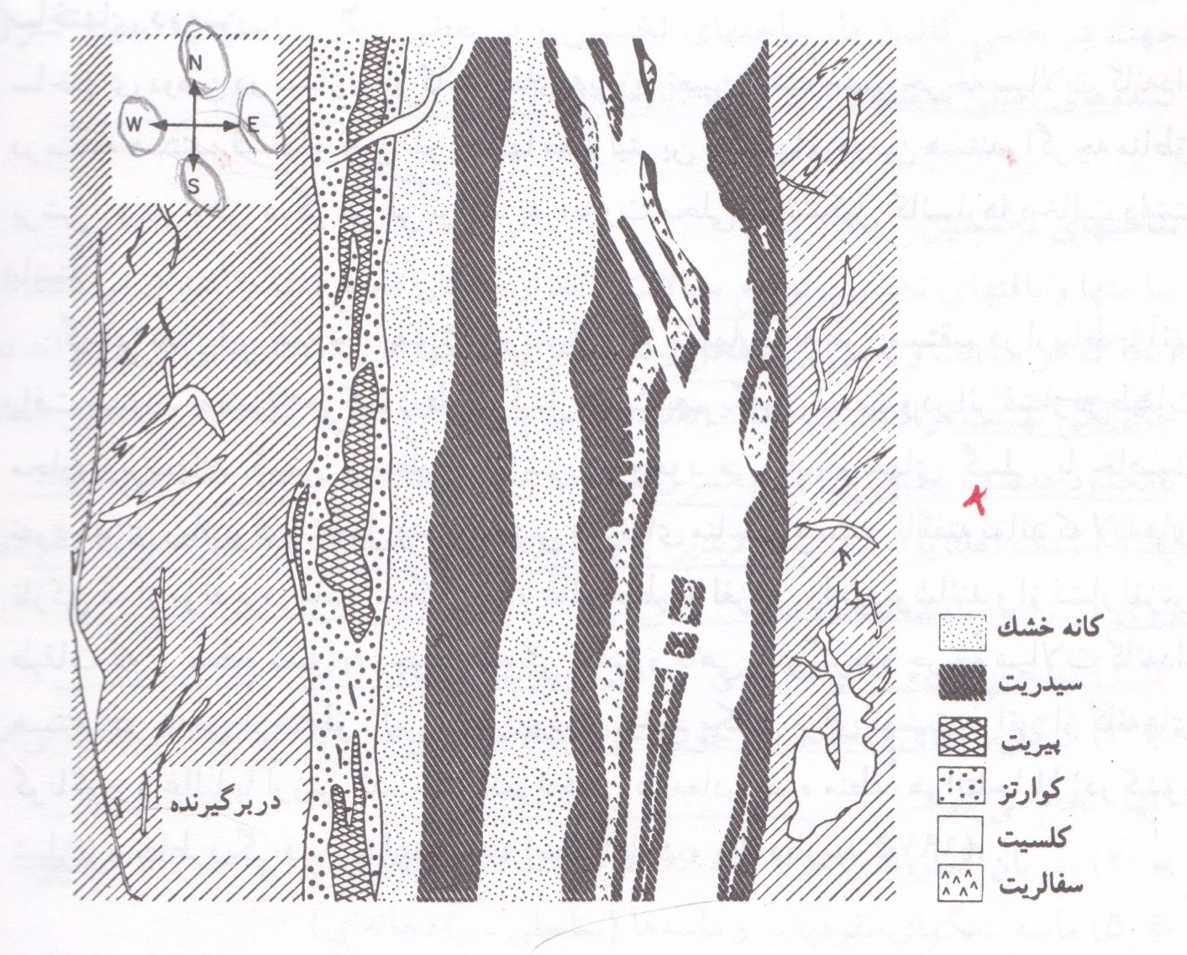
شمای رگه های درهم(اقتباس از پارک و مک دیارمید 1975)

Slide 18
اهمیت بافت کانسار ها:
جانشینی
پدیده جانشینی یعنی قرار گرفتن ماده ای به جای ماده دیگر که از نظر ترکیب شیمیای کاملا با یکدیگر متفاوت اند.
پر کردن فضای باز
معمولا فضای خالی سنگها در مناطق سطحی، و در نتیجه شکسته و خرد شدن آنها پدید می آید و با وجود فشار سنگهای اطراف همچنان باز باقی می ماند. در مناطق سطحی و کم عمق سیالات کانه دار چرخه آزادی دارند و با توجه به ارتباط آن ها با یکدیگر، تغییرات فشار و حرارت را بسرعت منتقل می کنند و در شرایط مناسب، محموله خود را در فضای خالی سنگها بر جای می گذارند.

Slide 19
دگرسانی یا آلتراسیون:به تغییرات در ترکیب شیمیای کانی ها که توسط ماگما و محلول های هیدرو ترمال انجام می شود.
انواع دگرسانی:
سیلیسی شدن
دولومیتی شدن
منیزیمی شدن
سولفیدی شدن
آبگیری
آبکافت

Slide 20
جلسه چهارم
در اين فصل با مطالب زير آشنا مي شويم:
آشنایی با مفاهیم پاراژنز و ساخت منطقه ای در کانسارها
تعریف باطله و کانسنگ

Slide 21
دگرسانی
دگرسانی در اثر فرایند های دیاژنز
دگرسانی در اثر فرایندهای منطقه ای
دگرسانی در اثر فرایندهای متعاقب فعالیت های ماگمایی:
دگر سانی در ارتباط مستقیم با کانی سازی.

Slide 22
دگرسانی سنگ درونگیر
سیلیسی شدن، کربناته شدن، آرژیلی شدن و آبگرفتن، از فرآیندهای شاخص منطقه دگرسانی هستند.
باطله ها
برای مثال بعضی از باطله های معمولی در اینجا آورده می شوند:
اکسید ها سولفیدهها کربنات ها سولفاتها سیلیکاتها متفرقه | کوارتز، بوکسیت، لیمونیت پیریت، پیروتیت، مارکاسیت کلسیت، دولومیت، سیدریت، رودوکروزیت باریت، ژیپس فلدسپات، گرونا، رودونیت، کلریت، کانیهای رسی خرده سنکهای مختلف، فلوئورین، آپاتیت، تورمالین، توپاز، ارسنوپیریت ....

Slide 23
پاراژنز و ساخت منطقه ای در کانسارها
روند تدریجی جداشدن کانه ها از سیال کانه دار و ترتیب نهشت آنها در کانسار پاراژنز نامیده می شود و ترتیب توزیع مواد در سنگها ساخت منطقه ای را به وجود می آورد.
پاراژنز
مطالعه بافت و ساخت میکروسکپی کانیها و ارتباط آ«ها با یکدیگر و همچنین بررسی چگونگی تلافی رگه های معدنی با سنگ در برگیرنده، کلیدهای با ارزشی برای تشخیص پارازنز در کانسار هستند.
ساخت منطقه ای
پارک و مک دیارمید(1975)ساخت منطقه ای در کانسار را صرف نظر از خواستگاه انها بر حسب اندازه ی کانسارها را به سه دسته تقسیم کرده اند:1.ساخت منطقه ای ناحیه ای 2.ساخت منطقه ای محدود 3.ساخت منطقه ای درمحدوده ی کانسار

Slide 24
جلسه پنجم
در اين فصل با مطالب زير آشنا مي شويم:
چگونگی ترتیب تبلور کانی ها و هوامل موثر بر آن
شناخت انواع انکلیزیون ومفهوم ژئوترمومتری

Slide 25
نظریه های پیشنهادی برای ترتیب نهشت کانه ها
دو عامل زمان ومکان در ترتیب نهشت مواد معدنی اهمیت زیادی دارند.
ساخت منطقه ای و پاراژنز کانیها در زمانی معین تحت تاثیر عوامل گوناگونی قرارمیگیرد از جمله:
غلظت سیال کانه دار
وزن اتمی فلزات همراه
سختی کانیها
انرژی لازم برای تشکیل کانیها
مواد فرار موجود درسیال
نسبت فلز به گوگرد
پتانسیل های شیمیایی
خواص دیگر محیط

Slide 26
ژئومومتری (حرارت سنجی زمین) و مطالعات ایزوتوپی
مطالعه انکلوزیونهای سیال یکی از مهمترین روشهای تعیین حرارت و فشار تشکیل کانه ها و در نتیجه کانسارهاست
به طور کلی در انکلوزیونهای کانیهای سه نوع سیال شناخته شده است: اولیه، ثانویه کاذب و ثانویه
الف) انکلوزیونهای اولیه دسته ای هستند که پراکندگی آنها در داخل کانیها کاملا نامنظم است و هیچ گونه ساختار خاصی که نشان دهنده ورود و یا خروح مایع و یا گاز باشد ، در مقطع کانی قابل تشخیص نیست.
ب ) انکلوزیونهای ثانویه کاذب دستهای هستند که پراکندگی آنها در سطو خاصی (رخ، ماکل و غیره) صورت می گیرد، ولی مانند دسته قبل ههیچ گونه عارضه ای که نشانگر ورود یا خروج مواد به انکلو زیون باشد، تشخیص داده نمی شود.
ج ) انکلوزیونهای ثانویه دسته ای هستند که معمولا در رخها، شکافها و بخشهای کم مقاومت کانیها تشکیل می شوند وگاهی ممکن است مسیر حرکت مایع و یا گاز در آنها نیز قابل تشخیص باشد. این گونه انکلوزیونها معمولا برای مطالعات تفسیری قابل اطمینان نیستند.

Slide 27
انواع فرایند ها برای محاسبه ژیوترمومتری:
1)کانسار های آذرین و دگرگونی(دما بالا) و کانسار های رسوبی(دما پایین)
2)نقطه وارونش
3)کانی های شاخص و بافت های خاص و استیلوییت
4)پیروتین و آرسنوپیریت و کانی نقره دار

Slide 28
جلسه ششم
در اين فصل با مطالب زير آشنا مي شويم:
آشنایی با انواع ایزوتوپهای پایدار و ناپایدار و کاربرد هریک از آنها

Slide 29
مطالعه ایزوتوپهای پایدار
کر اسکف(1979) اشاره می کند که برای مطالعه خاستگاه چشمه های آبگرم مقایسه نسبت ایزوتوپهای سنگین اکسیژنو نیدروژن اهمیت بسیار زیادی دارذد وغالبا در چشمه های آبگرم این نسبت با آبهای سطحی تفاوت فراوان دارد.
به عقیده تایلور (1973) هر نوع آب موجود در پوسته زمین (ماگمایی، دگرگونی، اقیانوسی، فسیل، جوی) از نظر مقدار ایزوتوپهای سنگین نیدروژن و اکسیژن دارای ارژش خاصی است.
ایزوتوپ های پایدار
ایزوتوپ های نا پایدار

Slide 30
ایزوتوپ های پایدار:
ایزوتوپ هایی هستند که پرتو زا نبوده و تجزیه رادیو اکتیو ندارند.برای سن سنجی مناسب نیستند برای تعیین دما مناسب اند.
(H1)هیدروژن(
(O2)اکسیژن(
(C)کربن(3
(S4)گوگرد(

Slide 31
ایزوتوپ های ناپایدار:
ایزوتوپ های هستند که متلاشی شده و دارای نیمه عمر هستند برای تعیین سن مناسب اند.
(Srاسترانسیم(-(Rbروبیدیوم(
(U-اورانیوم((Pbسرب(

Slide 32
جلسه هفتم
در اين فصل با مطالب زير آشنا مي شويم:
آشنایی با انواع کانسارهای درونی و بیرونی
چگونگی تشکیل کرومیت در سنگ های اولترابازیک

Slide 33
بخش دوم
کانسارها

Slide 34
رده بندی کانسارها(طبق نظر نیگلی)
الماس – پلاتین – کرپ
تیتان-آهن – نیکل - مس
اورتوماگمایی
فلزات سنگین – فسفر - تیتان
فلوئوریت – بر – قلع – مولیبدن – تنگستن
تورمالین – کوارتز به صورت همراه
پنوماتولیتی به پگماتیتی
کانسارهای نفوذی
آهن – مس – طلا – ارسنیک
سرب – روی – نقره
نیکل – کبالت – ارسنیک – نقره –
کربنات – اکسید – سولفات - فلوئور
گرمایی
کانسارها
قلع-بیسموت-نقره
فلزات سنگین
طلا – نقره
انتیموئن –جیوه
مس خالص طبیعی
ذخایر بیوشیمیایی
کانسارهای خروجی یا آتشفشانی

Slide 35
رده بندی کانسار ها(طبق نظر اشتایدرون)
کانسارهای نفوذی و ماگمایی
رگه های پگماتیتی
رگه های پنوماتولیتی و رگه های معدنی پرکننده فضای خالی داخل سنگها
جانشینی در نتیجه مجاورت با توده های نفوذی
کانسارهای پنوماتولیتی
کانسارها
همراهی طلا – نقره
همراهی پیریت – مس
همراهی سرب – نقره –روی
همراهی نقره – کبالت –بیسموت – اورانیوم
همراهی قلع – نقره – تنگستن – بیسموت
همراهی انتیموئن – جیوه – ارسنیک – سلنیوم
همراهی غیر سولفید ها
همراهی غیر فلزات
کانسارهای گرمایی
کانسارهای حاصل از گازها و بخارات درونی که به مناطق سطحی راه می یابند.

Slide 36
کانسارهای ماگمایی
کانسار حاصل از تفکیک ماگمایی ممکن است به صورت توده ای، لایه ای و یا افشان دیده شود.
استانتون کانسارهای ماگمایی را ب صورت زیر تقسیم بندی کرد:
اول:کانسارهایی که با سنگ های خیلی غنی و غنی از اهن و منیزیم(اولترابازیک و بازیک).
1.گروه غنی از کرومیت=گاهی همراه با مقدار مناسبی نیکل وپلاتین.
الف)زیر گروه کانسار های لایه ای
ب)زیر گروه کانسارهای نوع الپی
2.گروه سولفید های اهن-نیکل-مس که غالبا با مقدار قابل ملاحضه ای نیکل همراه است.

Slide 37
جلسه هشتم
در اين فصل با مطالب زير آشنا مي شويم:
آشنایی با انواع کرومیت و خاستگاه تشکیل آنها
چگونگی تشکیل کانسارهای گروه پلاتین

Slide 38
دوم:کانسارهایی که با سنگ های اذرین متوسط و سنگ های غنی از سیلیس ارتباط دارند
1)مجتمع کربناتیت ها که غالبا با عناصر کمیاب و ترکیبات فلزات پایه همراه هستند
2)مجتمع انورتوزیت-اهنو اکسید تیتان در انورتوزیت –نوریتهای نوع لایه ای و توده ای
3)مجتمع سنگ های گرانودیوریت-مونزونیت کوارتز دار حاوی سولفید های مس و مولیبدن
که به نام کانسار های نوع پورفیری شناخته می شوند.
سه نوع کرومیت در کانسارهای کرومیت تشخیص داده اند:
الف)کرومیت های متعلق به مراحل اولیه تبلور ماگما:
ب) کرومیت های متعلق به مراحل تاخیری تبلور ماگما:
ج)کرومیتهایی که خواستگاه گرمابی دارند

Slide 39
الف) کانسارهای کرومیت
کانسارهای کرومیت که از نظر اقتصادی اهمیت دارند، به دو صورت لایه ای وآلپی متمرکز شده اند.
نوع لایه ای
از نمونه های بارز کانسار کرومیت از نوع لایه ای که از نظر اقتصادی ارزش زیادی دارند میتوان کانسارهای کرومیت کمپلکس بوشولد (افریقا) و کمپلکس استیل واتر(امریکا) را نام برد.
کمپلکس بوشولد به عنوان معروف ترین نمونه ی توده اذرین لایه ای در دنیا شناخته شده است.
کمپلکس استیل واتر از نظر سنگ شناسی تشابه زیادی به کمپلکس بوشولد دارد. این توده آذرین، با ترکیبی گابرویی، به صورت لایه ای و با شیبی تند، به داخل سنگهای دگرگونی پرکامبرین بخش شرقی کوههای راکی در ایالت مونتانا، آمریکا نفوذ کرده است.
یکی دیگر از کمپلکسهای معروف دنیا که دارای کانسارهای کرومیت بسیار با ارزش و از نوع لایه ای است، کمپلکس دایک بزرگ درجنوب رودزیا است.

Slide 40
عوامل تشکیل کانسار های نوع آلپی
1. تفریق ماگمایی
2. تزریق
3. تبلور و انجماد کامل
4. سرپانتینی شدن
ب) کانسار های گروه پلاتین
عناصر تشکیل دهنده ی گروه پلاتین شامل فلزات:
پلاتین، ایریدیوم، اسمیوم،پالادیوم،رودیوم و روتنیوم است.

Slide 41
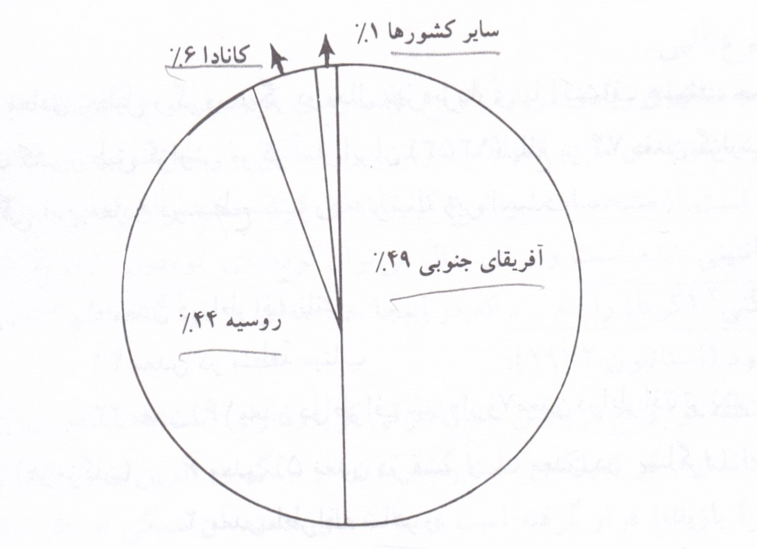
منابع تولید کننده پلاتین دنیا

Slide 42
جلسه نهم
در اين فصل با مطالب زير آشنا مي شويم:
آشنایی با نتشکیل کانی های تیتان
کانسار گروه آهن و انواع تیپ آنها

Slide 43
ج) کانسارهای تیتان
کانسارهای تیتان غالبا کانسارهای مگنتیت و هماتیتهای تیتان داری هستند که مقدار قابل ملاحظه ای ایلمنیت دارند. این کانسارها خاستگاه ماگمایی داشته و غالبا با سنگهای آذرین غنی از آهن و منیزیم (بازیک) همراه اند.در آنورتوزیت ها و گابروآنورتوزیت ها موجودند.وانادیم همراه آن می آید.اگرمیزان اکسیداسیون بالا باشد مگنتیت تیتانیوم دار و هماتیت تیتانیوم دار از ایلمنیت حاصل می شوند.
د) کانسارهای آهن
شناخته شده ترین نوع کانسار آهن ماگمایی کانسار کایرونا در شمال سوئد است که ظاهرا حاصل تفکیک ماگمایی در مراحل اولیه تبلور ماگما و تزریق آن در داخل توده های سنگی است.

Slide 44
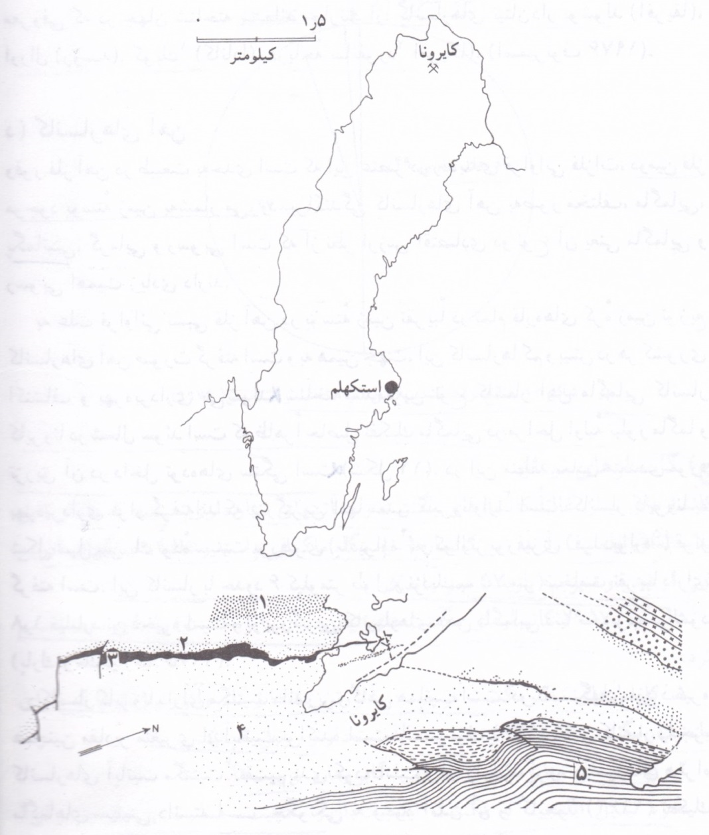
مکان جغرافیایی و نقشه کانسار آهن کایرونا

Slide 45
کانسارهای نیکل در ایران
کانیهای نیکل معادن تالمسی و مسکانی واقع در 14 کیلومتری انارک را باریاند و همکارانش در سال 1965 شرح داده اند. از کانیهای کبالت و نیکل این کانسارها ارسنات ها آنابرژیت ${Ni}_{3}{(AsO}_{4})_{2}{8H}_{2}O$ اریتریت ${CO}_{3}{(AsO}_{4})_{3}8H_{2}O$ ارسیندها(راملزبرگیت ${NiAs}_{2}$ سافلوریت ${\left(Co.Fe\right)As}_{2}$ و نیکلین $NiAs$ نام برده شده است.
کانسارهای همراه کربناتیت ها
سنگهای آذرین غنی و بسیار غنی از آهن و منیزیم (بازیک و اولترابازیک) مانند پیر و کسنیت، کیمبر لیت و بعضی از سینیت های نفلین دار ممکن است با کربناتیت هایی که دارای بیش از 50 درصد کربنات هستند، همراه باشند. کربناتیت ها که خاستگاه رسوبی ندارند، دارای ذخایر معدنی متنوعی هستند و ممکن است به صورت ستونی، دایک مخروطی شکل، دایک های حلقوی و یا شعاعی مشاهده شوند.

Slide 46
جلسه دهم
در اين فصل با مطالب زير آشنا مي شويم:
کانسارهای موجود در سنگ های پگماتیتی و اسکارن های

Slide 47
کانسارهای پگماتیتی
معمولا پگماتیت ها، سنگهای درشت دانه آذرین یا دگرگونی هستند. پگماتیت هایی که خاستگاه آذرین دارند، حاصل تبلور بخشهای باقیمانده ماگما هستند که غالبا از نظر مواد فرار غنی اند. حال آنکه پگماتیت های دگرگونی نشان دهنده تمرکز مواد در طول فعالیتهای دگرگونی اند.
پگماتیت های ساده
اکثر پگماتیت ها از نوع ساده اند که غالبا دارای کوارتز و فلدسپاتهای دانه درشت همراه با ورقه های میکا هستند و معمولا از یک طرف به طرف دیگر تغییری در ترکیب و بافت آنها مشاهده نمی شود.

Slide 48
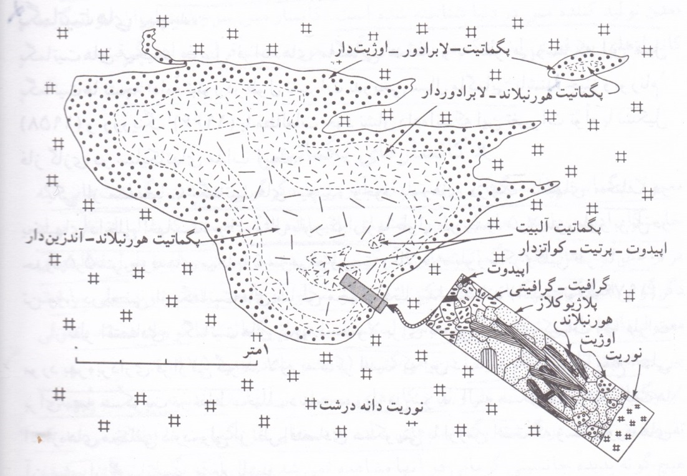
پگماتیت های پیچیده
پگماتیت های پیچیده حاصل فرایندهای ماگمایی هستند و به نظر می رسد که این قبیل پگماتیت ها نتیجه ادامه تبلور در طول تغییرات تدریجی سیال ماگمایی باشند.
مناطق مختلف

Slide 49
1) بخش حاشیه ای در بسیاری از پگماتیت های پیچیده ضخامت کمی دارد و حتی در گروهی ممکن است تشخیص داده نشود. این قسمت که در صورت وجود معمولا بافت آپلیتی دارد. بین سنگ دیواره و منطقه اصلی پگماتیت قرار می گیرد.
2) بخش دیواره در بعضی پگماتیت ها توسعه زیاد دارد و حال آنکه در گروهی بسیار محدود و یا غیر قابل تشخیص است. عموما بخشهای حاشیه ای و دیواره، دارای کانیهای مشابه با نسبتهای متفاوت هستند. در صورت وجود، میکا و بریل کانیهای با ارزش اقتصادی هستند که از این بخش بهره برداری می شود.
3) بخش میانی دارای بیشترین کانیهای فلزی است، این بخش در برخی پگماتیت ها قابل تمیز نیست و حال آنکه در برخی دیگر خود مشتمل بر بخشهای فرعی متعددی است.

Slide 50
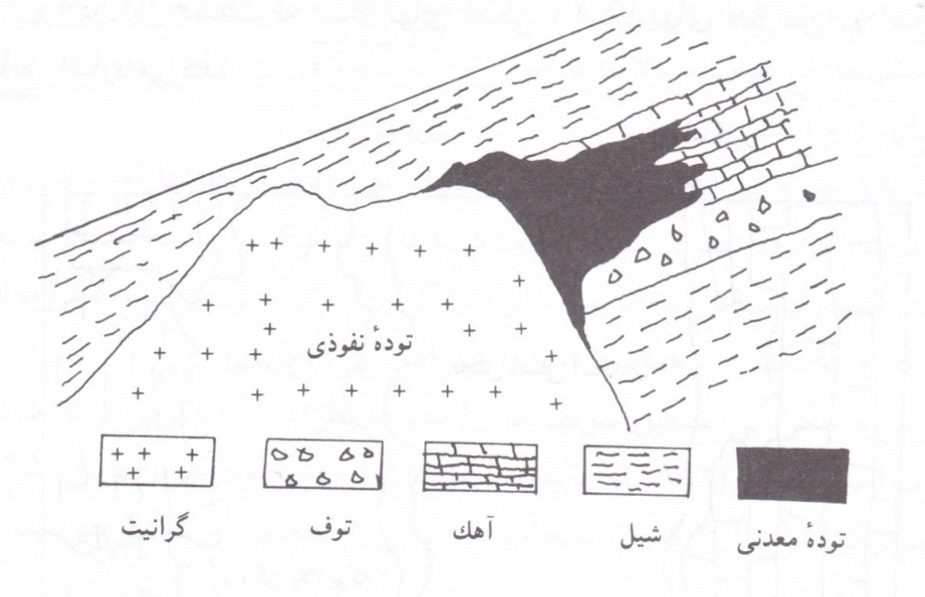
کانسارهای دگرگونی آذرین
توده معدنی حاصل از دگرگونی مجاورتی (اسکارن).

Slide 51
جلسه یازدهم
در اين فصل با مطالب زير آشنا مي شويم:
آشنایی با رده بندی اسکارن ها بر مبناهای مختلف
بررسی انواع ذخائر اقتصادی در اسکارن ها

Slide 52
در مورد رده بندی کانسارهای اسکارن پیشنهادات گوناگونی ارائه شده است. اسمیرنوف (1976) این کانسارها را با توجه به مبناهای مختلف به 5 گروه تقسیم کرده است:
برمبنای محل کانسارهای اسکارن نسبت به توده آذرین؛
بر مبنای مراحل تشکیل کانسارها؛
برمبنای انواع سنگهای آذرینی که در تشکیل بخشهای مختلف اسکارن دخالت داشته اند؛
برمبنای کانیهای موجود در اسکارنها؛
برمبنای ترکیب سنگهای دربرگیرنده توده نفوذی.

Slide 53
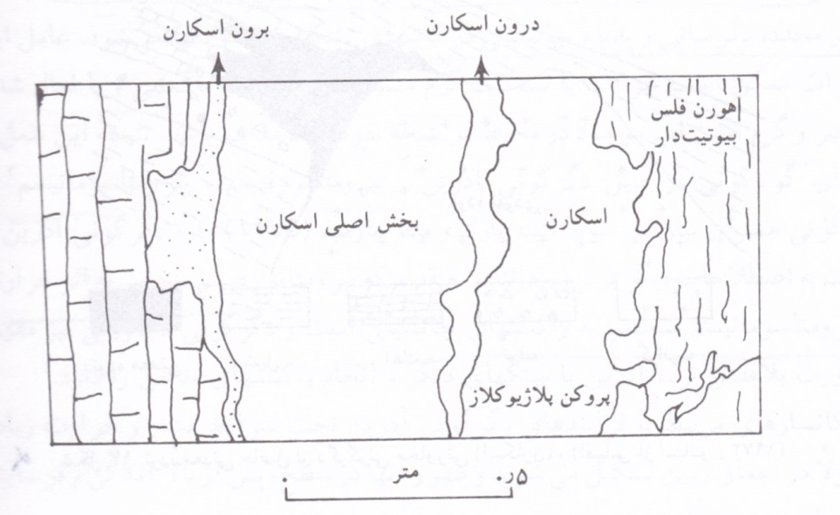
بخش های مختلف در یک ذخیره اسکارن

Slide 54
جلسه دوازدهم
در اين فصل با مطالب زير آشنا مي شويم:
کانسارهای گرمابی و انواع آنها

Slide 55
کانسارهای گرمابی
کانسارهای گرمابی حاصل کانه یازی سیالات کانه دار گرم است که در زیر زمین جریان دارند. عناصر فلزی موجود در این آبها ممکن است خاستگاه ماگمایی داشته باشند و به صورت گوناگون همراه آب به مکان تجمع حمل شوند، و یا اینکه در مسیر حرکت اب قرار گیرند و ضمن همراه شدن تدریجی با آن سیال کانه داری را به وجود آورند.
کانیهایی که خاستگاه گرمابی دارند، ممکن است به دو صورت تشکیل کشوند؛
الف) تمرکز به روش پر کردن کاواکها و فضاهای خالی داخل سنگها؛
ب) تمرکز به روش جانشینی
بنابراین شکل ذخیره گرمابی، تابعی از شکل کاواکهای سنگ میزبان و یا نحوه جانشینی در آن است به همین جهت در این دسته از کانسارها، انواع رگه ها، عدسیها، کانسارهای لایه ای، استوک ورک و بالاخره اشکال پیچیده مشاهده می شود.

Slide 56
کانسارهای هیپوترمال
کانسارهای هیپوترمال معرف شرایط حرارت و فشار زیاد هستند و درجه حرارت تشکیل آنها را بین 300 تا 500 درجه سانتیگراد تعیین کرده اند. در این نوع کانسارها پدیده جانشینی به وضوح قابل تشخیص است، ولی غالبا اثری از پرشدن فضاهای خالی در آنها مشاهده نمی شود.
معمولیترین کانه های کانسارهای هیپوترمال را طلا، ولفرامیت، شیلیت، پیروتیت، پنتلاندیت، پیریت، ارسنو پیریت، لولنژیت، کالکوپیریت، اسفالریت، گالن، استانیت، کاسیتریت، بیسموتیت، اورانینیت وارسنیت های کبالت و نیکل ذکر کرده اند.

Slide 57
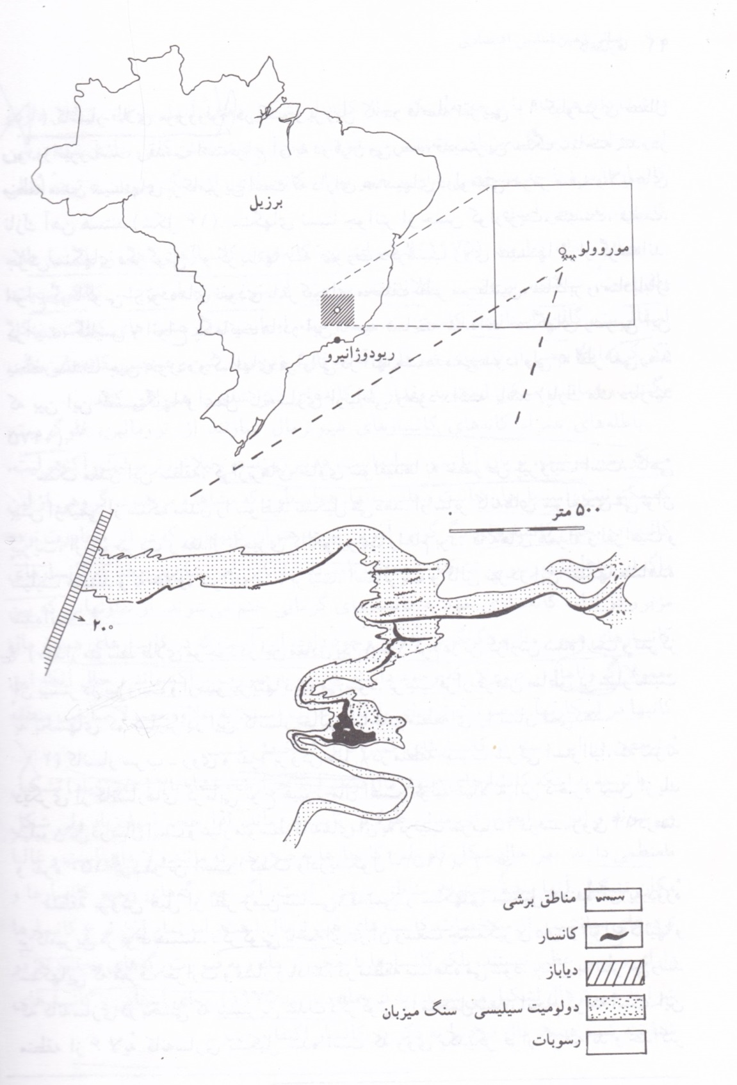
مکان جغرافیایی و نقشه کانسارموروولو

Slide 58
کانسارهای مزوترمال
کانسارهای مزوترمال در شرایط حرارت و فشار متوسط ایجاد می شوندو درجه جرارت تشکیل آنها همانطور که در رده بندی لیندگرن نشان داده شده، بین 200 تا 300 درجه سانتیگراد است.
کانسارهای پورفیری
کانسارهای پورفیری را در گروه کانسارهای مزوترمال رده بندی کرده اند.
صفات عمومی کانسارهای مس پورفیری
الف) عیار کم – عیار غالب کانسارهای پورفیری قابل اسخراج بین 5 و تا 1 درصد مس است
ب) وسعت - معمولا کانسارهای پورفیری دارای حجمی وسیع و ذخیره ای متجاوز از صد میلیون تن و گاهی بیش از 500 میلیون تن هستند.

Slide 59
ج) شکل _ معمولا این کانسار ها به شکل بیضویی ناقص هستند توسعه آن ها در سطح بیش از عمق است.به همین جهت این کانسار ها را به روش رو باز استخراج می کنند و هزینه استخراج ان ها نسبتا ارزان تر است.
د) کانه ها معمولا به صورت افشان و دانه ریز و یا به شکل رگه های خیلی باریک در داخل سنگ ها پراکنده اند.
ه) در مناطق پورفیری، معمولا توده های نفوذی و گاهی توده های نفوذی چند مرحله ای را می توان مشاهده کرد.
و) مناطق سطحی توده های پورفیری غالبا تحت تاثیر عوامل فرسایش قرار می گیرند،ولی زیر این قسمت به علت دوری از سطح در معرض عوامل فرسایشی قرار نمی گیرد که به این بخش ناحیه کانه اولیه یا هیپوژن می گویند.
ی)رو باز استخراج می شوند.

Slide 60
کانسارهای اپی ترمال
کانسارهای اپی ترمال در شرایط حرارت کم (50 تا 200 درجه سانتیگراد) و فشار متوسط به وجود می آیند. مکان مناسب برای تشکیل این کانسارها تقریبا اعماق 900 تا 1000 متری است و در اغلب آنها شکلهای گوناگون رگه ای ، استوک ورک و یا تنوره های برشی مشاهده می شود.
کانسارهای انتیموان:جنوب و جنوب غرب چین دگرگونی و رسوبی که اکثرا دیوریت های کوارتز دار(سنگ نفوذی) سن کرتاسه،رگه های استیبنیت در کوارتزهای آواری جانشینی از نوع گالن-آرسنیک
کانسار جیو ه المعدن
کانسار المعدن، غنی ترین معدن جیوه دنیاست که در دامنه های کوهستان مورنا (سیرامورنا) در حدود 130 کیلومتری جنوب غربی مادرید واقع شده است.در سنگ های دگرگونی(کوارتزیت و اسلیت های چین خورده)

Slide 61
جلسه سیزدهم
در اين فصل با مطالب زير آشنا مي شويم:
آشنایی با کانسارهای گرمابی نوع دره می سی سی پی
آشنایی با ذخائر آهن نواری BIF

Slide 62
کانسارهای تیپ دره میسی سی پی
این کانسارها در حقیقت منابع اصلی سرب و روی دنیا هستند و گسترش آنها بیشتر در اروپا، شمال آمریکا و شمال آفریقاست.سنگ درون گیر کربنات ها،بافت برشی،جاصل سیالات گرمابی هستند.سرب و روی لهستان ،سرب و روی زنجان،سرب و روی فیروز آباد،سرب و روی باما
کانسارهای زینوترمال
اگر توده ماگمایی بتواند به بخشهای کم عمق نسبتا سطحی نفوذ کند، سیالات کانه دار پر حرارت به مناطق کم فشار راه می یابند که این حالت از شرابط اصلی تشکیل کانسارها زینوترمال است.
کانسارهای حاصل از رسوبگذاری شیمیایی
رسوب گذاری شیمیایی به وسیله عوامل بسیاری کنترل می شود که از اهم آنها می توان وجود یونهای مناسب، $pH$ و $Eh$ محیط را نام برد.

Slide 63
کانسارهای آهن
نوع لایه لایه آهن نواری((BIFمعروف ترین ذخایر آهن می باشد.
آهن رسوبی نواری دو نوع هستند:
1)نوع آلگوما
2)نوع سوپریوم
به صورت کانسار رسوبی،خواستگاه رسوبی دارد دارای
چرت،کانسار رسوبی آهن نواری بین 20 تا 30 درصد آهن دارد.
(Feo OH،گوتیت((Fe2 O3)،هماتیت(Fe3 O4)منیتیت

Slide 64
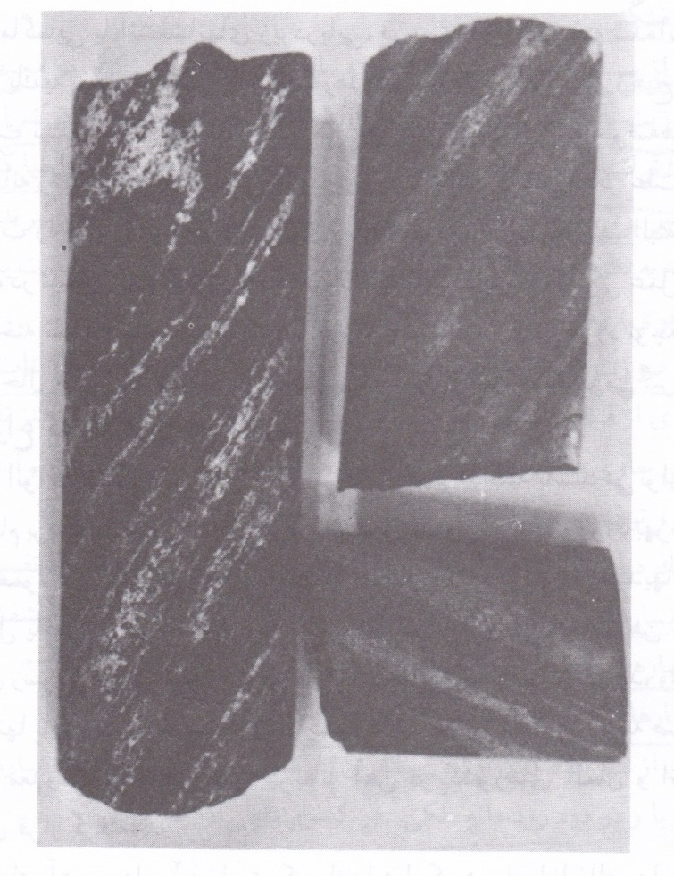
نمونه ای از کانسارهای آهن لایه ای جنوب سپر کانادا قسمت روشن لایه های سیلیس و بخشهای تیره لایه های اکسید آهن

Slide 65
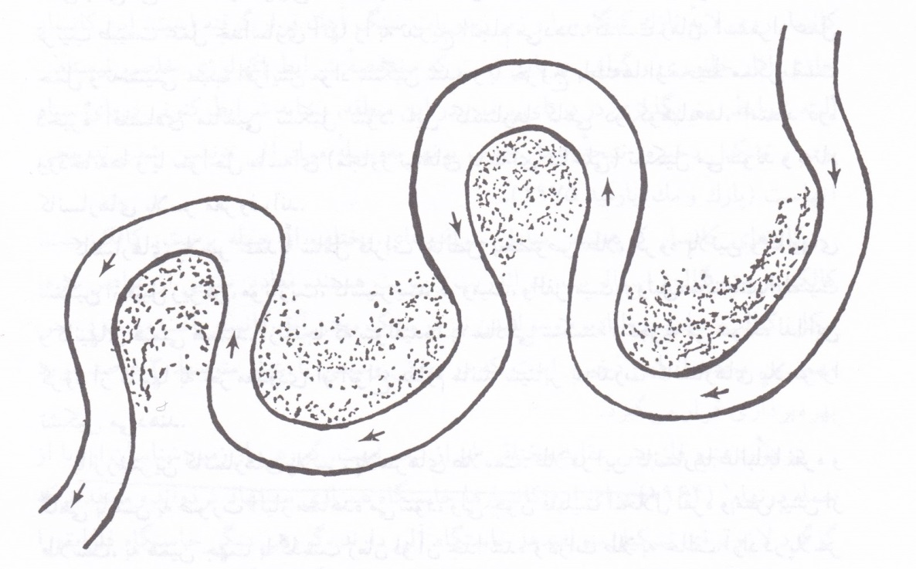
تجمع مکانیکی
طرحی از تشکیل پلاسر در بخش رسوبی رودپیچ

Slide 66
جلسه چهاردهم
در اين فصل با مطالب زير آشنا مي شويم:
آشنایی با ایالات و دوره های فلز زایی
آشنایی با انواع کانسار در کمربند سبز

Slide 67
هوازدگی
درجه تاثیر فرایند هوازدگی به عوامل مختلفی از قبیل نوع آب و هوا، نفوذپذیری سنگها، ساختمان زمین شناسی و ژئومورفولوژی منطقه بستگی دارند. برای مثال در مناطقی که سطح سفره آبهای زیرزمینی نزدیک سطح زمین است، هوازدگی فقط در بخشهای سطحی انجام می گیرد، ولی در نواحی که سطح سفره آبها عمیق هستند. ممکن است این اثر تا عمق هزار متری و بیشتر نیز ادامه داشته باشد.
کانسارهای غنی شده سوپرژن
مواد حاصل از تجزیه و تخریب سنگها در ناحیه اکسیداسیون ممکن است در مکان تشکیل باقی بمانند و یا به کمک آبهای فر ورو از محیط خارج و به بخشهای زیرین زمین وارد شوند. با افزایش عمق تغییر شرایط محیط (شیمیایی و حرارتی) مواد محلول در آب به تدریج از آن جدا شده و ته نشین می شوند. توالی ته نشینی مواد در ناحیه ای ممکن است با مرور زمان کانسار با ارزشی را به وجود آورد.
در کانسارهای غنی شده سوپرژن سه قسمت تشخیص داده می شود که عبارت اند از : منطقه اکسید شده، منطقه غنی سازی شده سوپرژن و بخش باقی مانده از کانسنگ اولیه
از کانسارهای معروف نقره و مس غنی شده، به روش سوپرژن ، در دنیا می توان کانسار نقره چانارسیو کشور شیلی را ذکر کرد. این کانسار در دامنه های کوهستانی خشک صحرایی آتاکاما قرار گرفته است.

Slide 68
ایالات و دوره های فلززایی
الف) ایالتهای فلزی واقع در سیرهای دگرگونی پر کامبرین؛
ب) ایالت های فلزی واقع در کمر بندهای کوهزایی
ج) ایالتهای فلزی واقع در نواحی پایدار پوسته زمین
1) پر کامبرین
الف) آرکئن
کانی سازی در نواحی دگرگونی آرکئن بسیار محدود است و اگر هم کانیهای مناسب برای تشکیل کانسار در رسوبات و سنگهای آذرین اولیه وجود داشته باشد بسیاری از آنها تحت تاثیر فعالیتهای تکتونیکی و فرایندهای دگرگون بعدی قرار گرفته و منهدم شده اند و امروزه اثری از آنها بر جای نمانده است.

Slide 69
کانسارهای مختلف این کمربندها معمولا با سنگهای گوناگونی به ترتیب زیر همراه اند.
کانسارهای نیکل، کرومیت، پنبه کوهی، منیزیت، تالک در سنگها و تودده های نفوذی خیلی قلیایی.
کانسارهای طلا، نقره، مس و روی در سنگهای آتشفشانی قلیایی تا اسیدی.
کانسارهای آهن، منگنز و باریت در رسوبات
کانسارهای قلع، مولیبدن، بیسموت، لیتیوم، بریلیوم و تانتالیوم در گرانیت ها و پگماتیت ها.

Slide 70
جلسه پانزدهم
در اين فصل با مطالب زير آشنا مي شويم:
آشنایی با کانسار سازی در دوران پروتروزوئیک
آشنایی با کانسارهای بعد از پرکامبرین
ارتباط بین فلززایی و تکتونیک صفحه ای

Slide 71
ب) پروتروزوئیک
1) پروتروزوئیک زیرین تا میانی که غالب کمپلکسهای معروف دنیا مانند بوشولد آفریقا، استیل واتر کانادا، دایک بزرگ در رودزیا و سالت لیک کریک در استرالیا در طول آن شکل گرفته اند. کانسارهای این بخش از پر وتر وزوئیک از نظر اقتصادی اهمیت زیادی دارند.
1) طلا و اورانیوم غالبا در کنگلومراها یافت می شوند، مانند فوق گروه هورونین در کانادا که حاوی طلای زیاد و سریهای ژاکوبینا در برزیل که از نظر طلا غنی است.
2) منگنز و آهن در رسوبات سیلی چرتی . از مثالهای این گروه می توان ذخایر موجود در سیستمهای ترانسوال قدیمی و کوسکب در آفریقای جنوبی را نام برد. منگنز در سنگهای رسولی نظیر کربناتها ( سنگ آهک و دولومیت) نیز یافت شده است.
3)سرب و روی در کربناتها که به عنوان مثال، می توان تمرکز مقادیر زیادی گالن و آسفالریت در سری دولومیتهای فوق گروه ترانسوال با سن تقریبی 2300 میلیون سال نام برد. به نظر می رسد که کانسارهای تیپ دره میسی سی پی که در بخش کانسارهای تله ترمال مورد بحث قرار گرفتند از این زمان به بعد شکل گرفته و گسترش یافته اند.

Slide 72
دورانهای بعد از پرکامبرین
چین خوردگی کالدونین (سیلورین بالایی – دونین زیرین)
چین خوردگی آکادین(دونین میانی)
چین خوردگی هرسی نین ( کریونیفر بالایی)
چین خوردگی آلگانین ( کربونیفر بالایی – پرمین زیرین)
چین خوردگی اورالین (پرمین)

Slide 73
ارتباط بین فلززایی و تکتونیک صفحه ای
وضعیت قاره ها و کف اقیانوسهای کره زمین به توزیع کانسارها نظام خاصی دادهاست و شواهد گوناگون نشان داده اند که هر یک از محیطهای تکتونیکی، کانسارهای خاصی دارند. استرانگ (1976) این کانسارها را در دو گروه قرار داده است:
کانسارهای موجود در محل برخورد صفحات
کانسارهای موجود در محل جدایی صفحات
میشل(1976) درباره کانسارهای موجود در محل برخورد صفحات، ماگماهای جایگزین شده در قسمت بالایی منطقه فروخزش را که حاوی کانسارها هستند بر حسب شرایط زمانی جایگزینی، به سه دسته تقسیم کرده است؛
جایگزینی قبل از برخورد پوسته ها
جایگزینی همزمان با برخورد پوسته ها
جایگزینی پس از برخورد پوسته ها

Slide 74
نوع فلز | منطقه(کشور) | پس از برخورد | نوع فلز | منطقه(کشور) | همزمان با برخورد | نوع فلزات | منطقه(کشور) | قبل از برخورد | نوع سنگ
SN | شرق کارپات بادرینات هیمالیا | در صفحه رورانده در صفحه زیررانده | Cu, Mo Au, Ag | کوههای آپوسنی منطقه کارپات | در صفحه رورانده | Sn, W, Cu Sn, Ag Cu, Au Sn | پرو بولیوی سوماترا فلات کودیاک – آلاسکا آمریکا | در صفحه رورانده در صفحه زیررانده
U | منطقه رم (ایتالیا) | در صفحه رورانده |  |  |  | Cu | منطقه آند (پرو) | در صفحه رورانده
سنگهای کالکوآلکالن
سنگهای آلکالن و پرآلکالن

Slide 75
جلسه شانزدهم
در اين فصل با مطالب زير آشنا مي شويم:
آشنایی با ذخائر غیرفلزی
آشنایی با انواع رده بندی ذخائر غیرفلزی

Slide 76
بخش سوم
ذخایر غیرفلزی

Slide 77
ذخایر غیر فلزی
رده بندی
بیتمن (1976) رده بندی ذخایر غیر فلزی را با توجه به خاستگاه و موارد استفاده آنها تنظیم کرده است. حال آنکه در رده بندیهای دیگر خصوصیات گوناگون نظیر حجم توده معدنی، قیمت واحد، بازار مصرف، ارزش صادراتی یا وارداتی ، توزیع توده و موقعیت جغرافیایی نسبت به بازار مصرف، ساخت زمین شناسی و نیاز یا عدم نیاز برای مراحل تصفیه یا آماده سازی ماده معدنی مورد توجه قرار داده شده است. بالاخره بیت (1969) این ذخایر را در دودسته کانیهای صنعتی و سنگهای صنعتی تقسیم کرده و با توجه به خاستگاه آنها جدولی برای ذخایر غیرفلزی تنظیم کرده است.

Slide 78
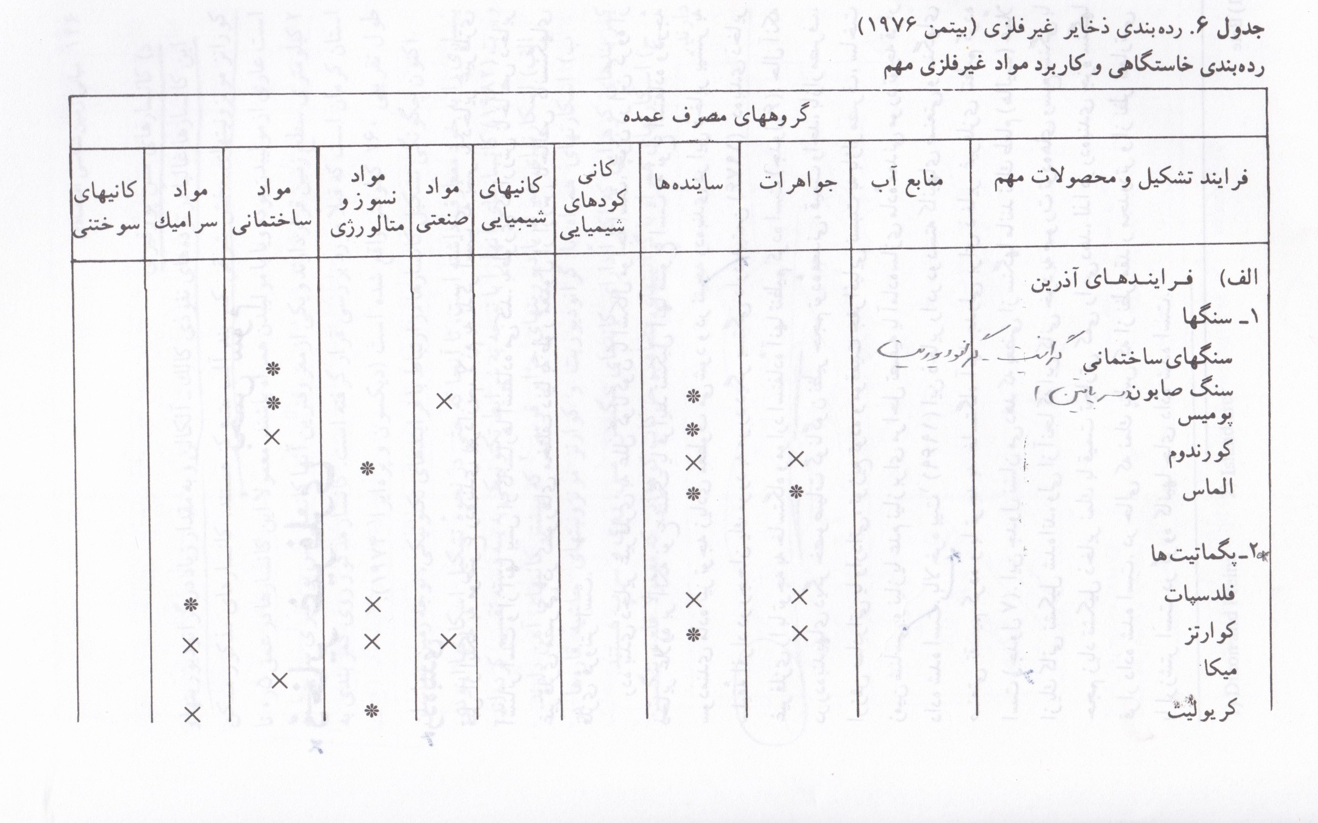

Slide 79
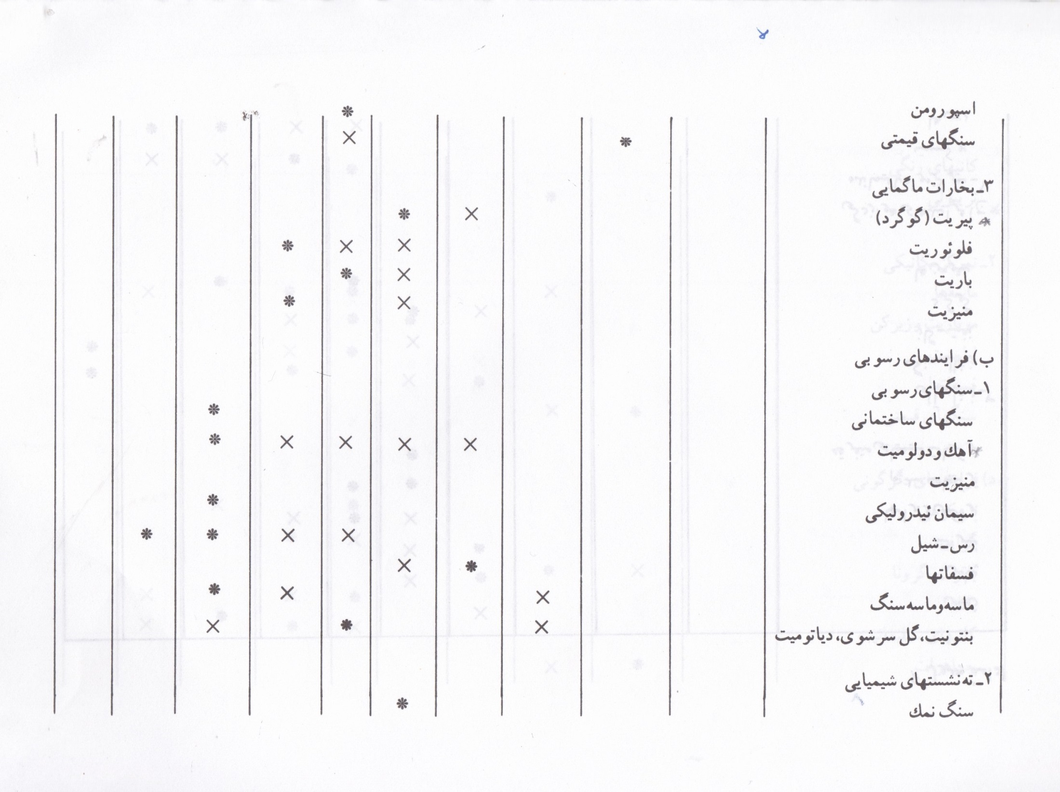

Slide 80
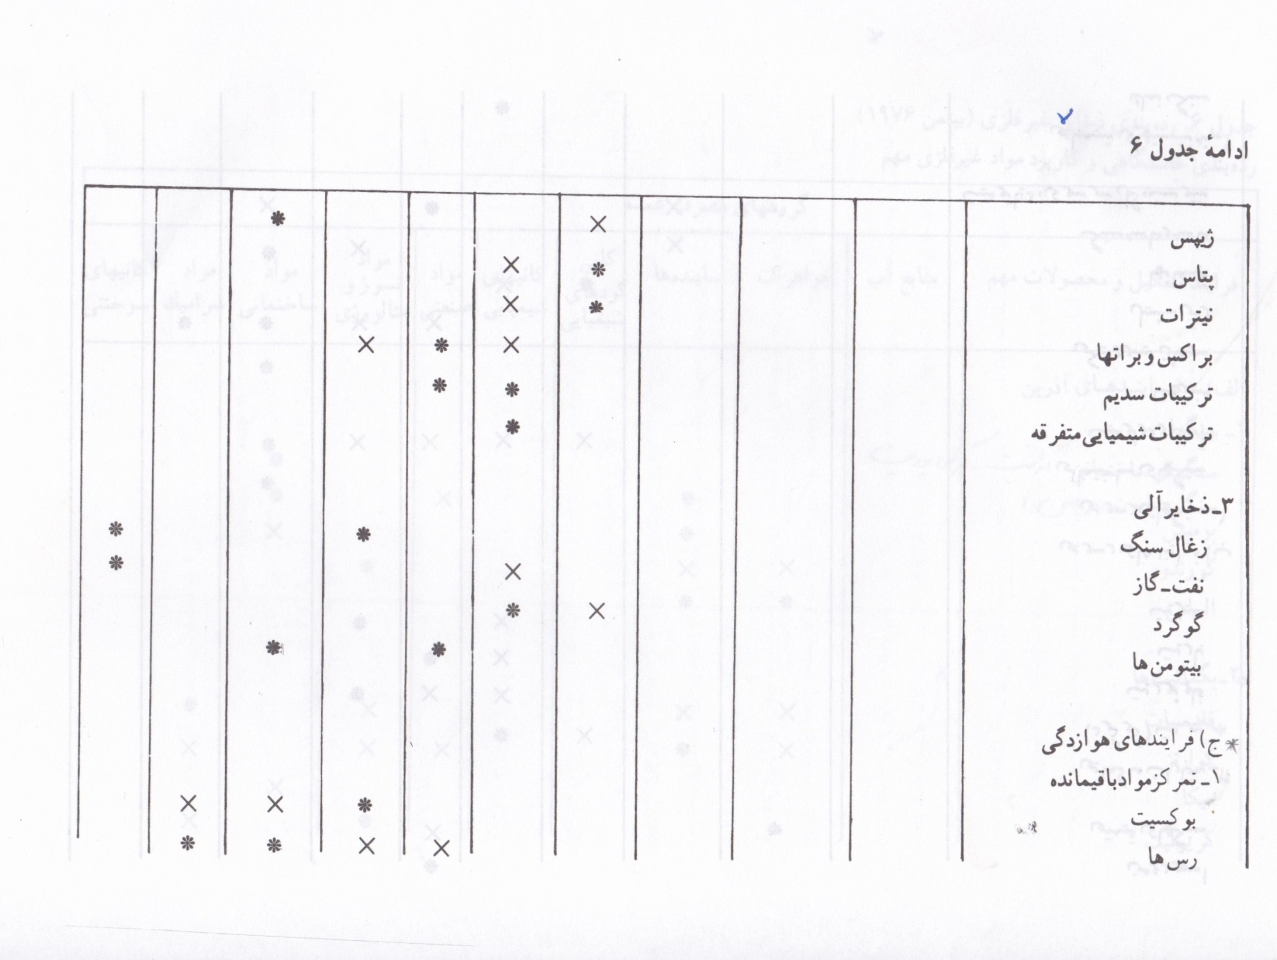

Slide 81
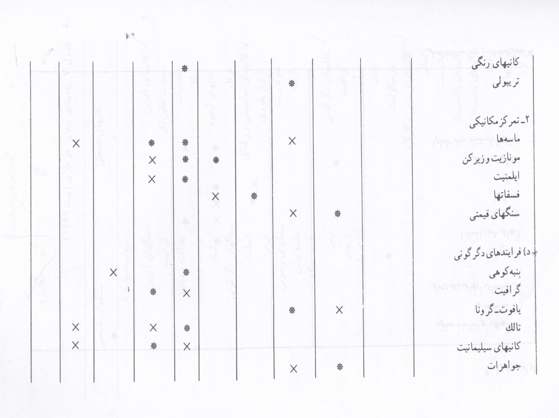

Slide 82
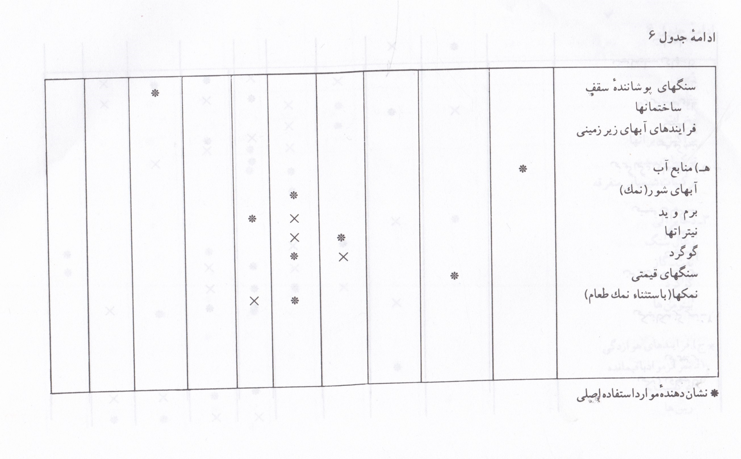

Slide 83
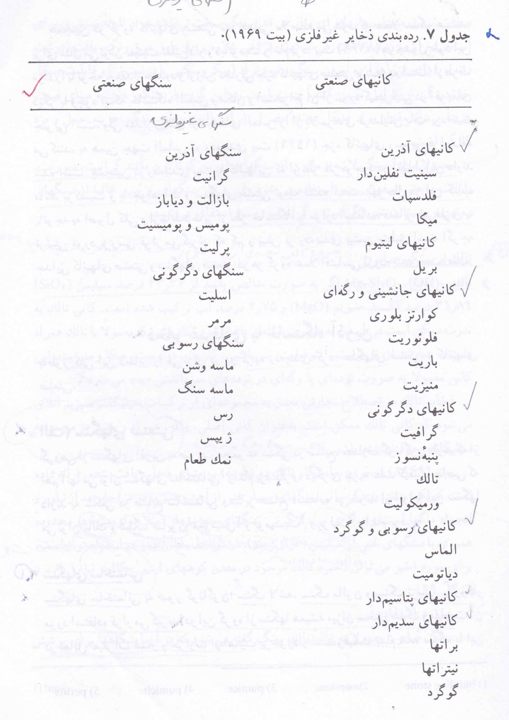

Slide 84
جلسه هفدهم
در اين فصل با مطالب زير آشنا مي شويم:
آشنایی با ذخائر غیر فلزی با خاستگاه آذرین

Slide 85
ذخایر غیر فلزی با خاستگاه آذرین
الف) سنگهای صنعتی
گروه دیگری نیز به علت کیفیت خاصی که دارند به شکلی در صنایع ساختمانی و سایر صنایع استفاده می شوند از انواع این سنگها می توان تالک و سنگ صابون، پومیس و پومیسیت و پرلیت را نام برد.
1.)سنگهای ساختمانی
در این گروه از سنگها همیشه میزان سختی سنگ و مقاومت آن در مقابل تغییرات فشار و حرارت از اهمیت برخوردار است و قیمت تمام شده سنگ با این صفات نسبت مستقیم دارد.

Slide 86
2.)تالک و سنگ صابون
تالک اگر به صورت خالص باشد از 36 و 63 درصد سیلیس 89 و 31 درصد اکسید
منیزیم و 4.75 درصد آب ترکیب شده است. کانی تالک به ندرت ممکن است در
طبیعت به صورت خالص یافت شود. کانیهایی که معمولا با تالک همراه هستند،
عبارتند از: ترمولیت، آنتوفیلیت، سر پانتین، کلریت، دولومیت، میکا و منیزیت. این
کانی معمولا به صورت توده ای یا رگه ای در توده های سر پانتینی دیده می شود.

Slide 87
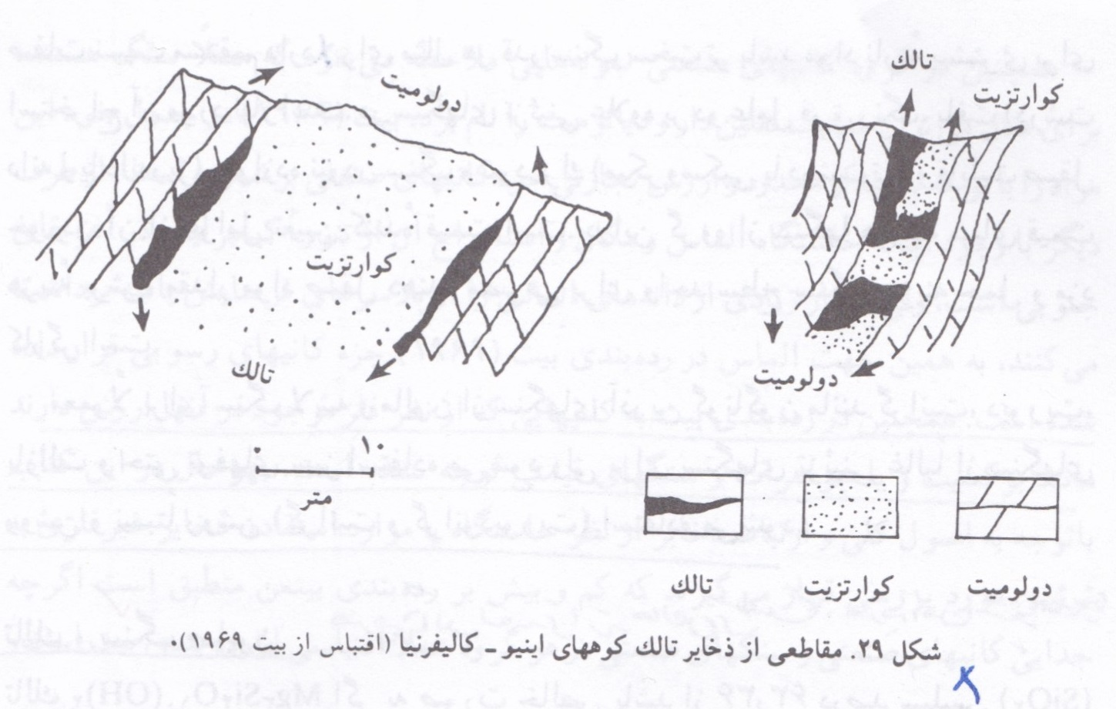

Slide 88
3.)بومیس و پومیسیت
پومیس و پومیسیت شیشه های سیلیسی هستند که رنگ روشن دارند. معمولا این مواد در اثر انباشته شدن روانه های آتشفشانی تشکیل می شود که به صورت انفجاری از دهانه آتشفشانها خارج می شوند. نامگذاری آنها بیشتر بر مبنای اندازه دانه ها صورت می گیرد. به این ترتیب که توده های متشکله از دانه های بزرگتر از 2 یا 3 میلی متر (دانه های شن یا ریگهای کوچک را پومیس و توده های متشکله از دانه های ریزتر را پومیسیت نامیده اند. پومیسیت ها را گاهی معادلمعادل خاکستر و غبارهای آتشفشانی نیز می دانند.
چون پومیس و پومیسیت مقادیری گاز و بخار آب دارد، به همین جهت در طبیعت به صورت توده ای حجیم با وزن مخصوص خیلی کم یافت می شود. گرچه وزن مخصوص واقعی این شیشه ها در حدود 2.5 است، ولی ساخت حفره ای آن(به علت واکوئل های گاز و بخار آب ) وزن مخصوصی کمتر از 1 به آنها می دهد به طوری که قطعات آنها حتی بر سطح آب مدتی شناور باقی می ماند.

Slide 89
جلسه هجدهم
در اين فصل با مطالب زير آشنا مي شويم:
آشنایی با ذخائر پرلیتی و ذخائر الماس و کروندوم

Slide 90
4.) پرلیت
پرلیت از مواد شیشه ای سنگهای آتشفشانی است که بر اثر حرارت دادن سریع به سرعت منبسط شده و ماده ای بسیار سبک و مناسب برای تهیه بتونهای سبک به وجود می آورد.
ب) کانیهای صنعتی
1- الماس
2- کورندوم

Slide 91
1) الماس:
الماس که در صنایع امروزی ارزش فوق العاده ای از جهات گوناگون دارد، تاکنون از تنوره های کیمبرلیتی آفریقای جنوبی و از پلاسرهای اطراف آنها استخراج می شود. کاکس (1978) معتقد است که توده های کیمبرلیتی خاستگاه خیلی عمیقی دارد و احتمالا انواع کیمبرلیت ها مبین مواد تشکیل دهنده گوشته زمین هستند.

Slide 92
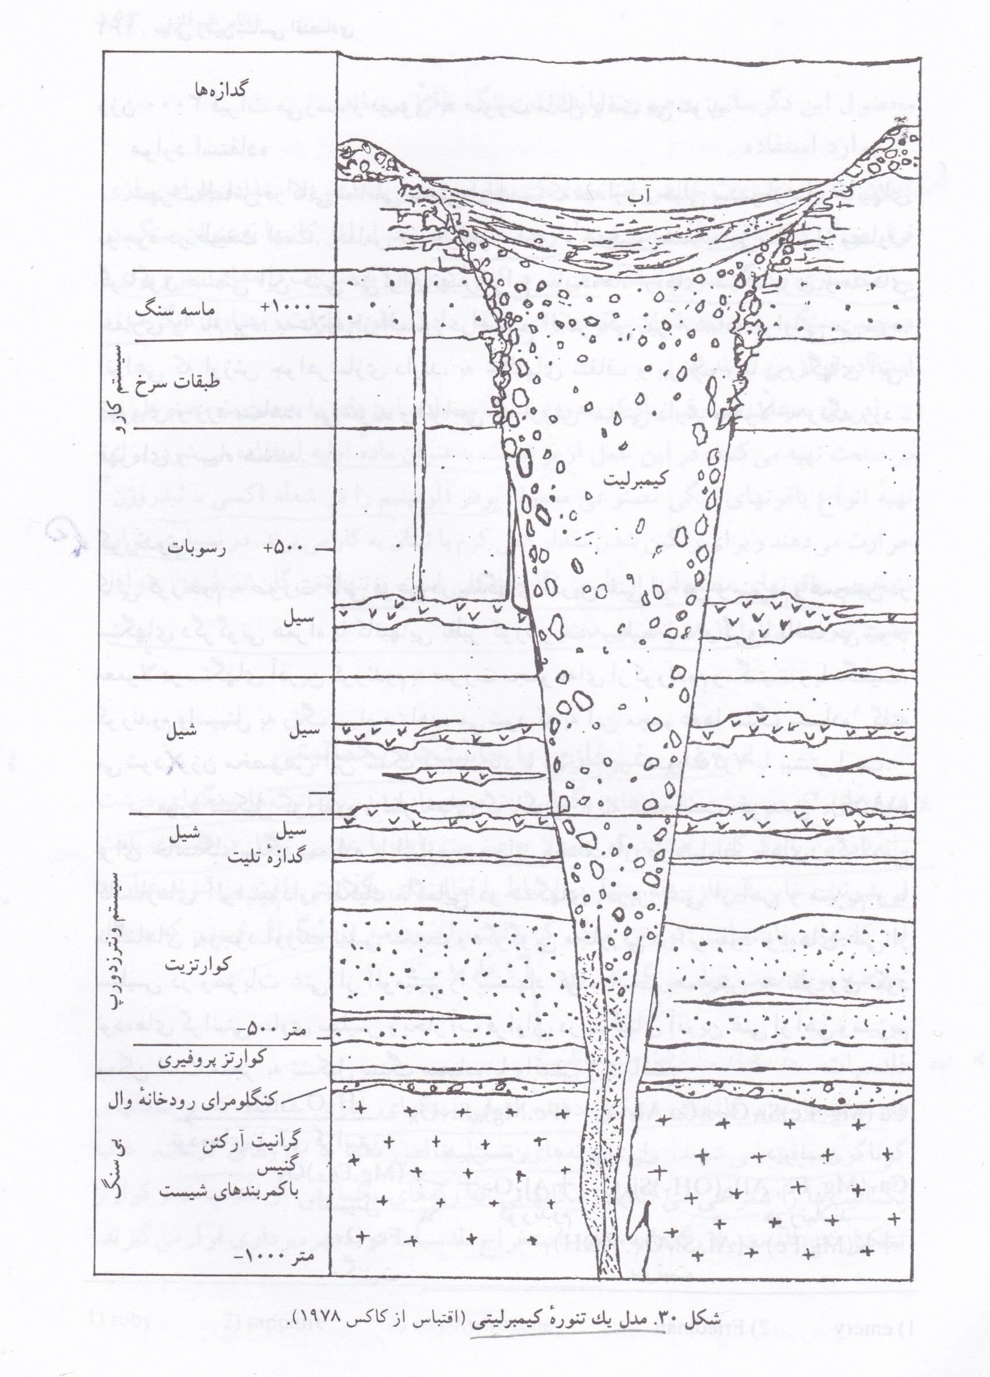

Slide 93
2) کورندوم
کانی کورندوم به صورت کانی فرعی در سنگهای آذرین غنی از آهن و منیزیم و همچنین در سنگهای دگرگونی همراه با کانیهایی نظیر کوردیریت، سیلیمانیت و گرونا یافت می شود. معمولا در سنگهای آذرین کورندوم به صورت مجموعه ای از کورندوم و مگنتیت و یا مگنتیت، کورندوم و اسپینل به رنگ سیاه مشاهده می شود. که به این مجموعه ها سنگ سمباده گفته می شود.
کورندوم به صورت خالص چنانچه رنگ مطلوب داشته باشد مورد استفاده جواهرسازی قرار میگیرد که یاقوت و یاقوت کبود از جمله آنها هستند. از این کانیها به عنوان سنگ در ساعت سازی و دیگر صنایع استفاده می شود. کانی کورندوم به صورت دانه های ریز و پودر و همچنین سنگ سمباده به عنوان ساینده برای صیقل دادن سطوح فلزات و مصارف دیگر مورد استفاده قرار می گیرند.

Slide 94
جلسه نوزدهم
در اين فصل با مطالب زير آشنا مي شويم:
آشنایی با ذخائر غیر فلزی با خاستگاه پگماتیتی

Slide 95
ذخایر غیر فلزی با خاستگاه پگماتیتی
همانطور که در بخش کانسارهای پگماتیتی توضیح داده شد، پگماتیت ها سنگهای درشت دانه آذرین یا دگرگونی هستند که معمولا به صورت دایک یا عدسی شکل در طبیعت یافت می شوند. ذخایر غیر فلزی که بیشتر در ارتباط با فعالیت های پگماتیتی یافت می شوند عبارتند از : کانیهای فلدسپات، کوارتز، میکا، کریولیت، اسپودومن و سنگهای قیمتی که به طور خلاصه مورد بحث قرار می گیرند.
فلدسپات
فلدسپات ها جزء کانیهای تشکیل دهنده اصلی سنگهای اذرین هستند که به شکلهای گوناگون یافت می شوند، ولی نمونه هیا نسبتا خالص آنها با بلورهای درشت، غالبا پگماتیت ها را همراهی می کند.

Slide 96
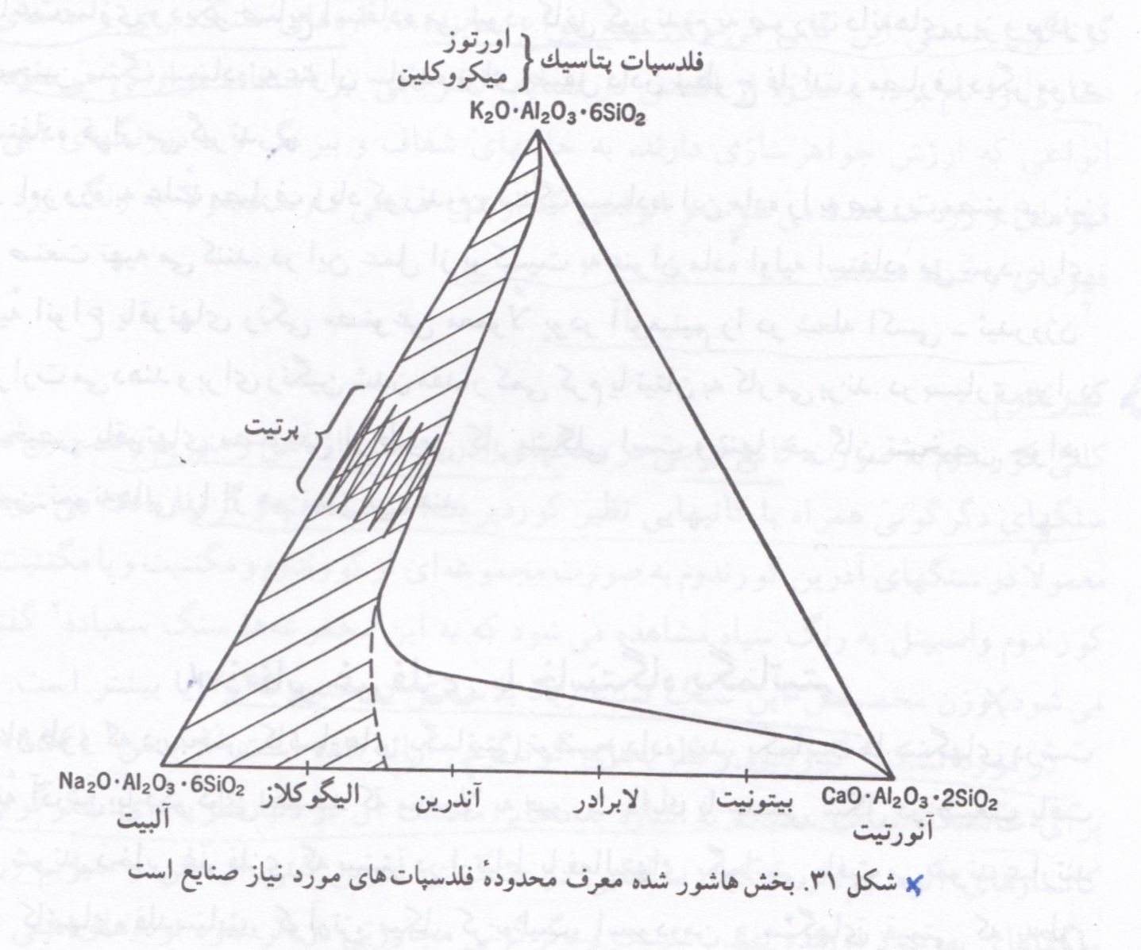

Slide 97
به طور کلی در بسیاری نقاط، فلدسپاتهای تجارتی را به سه درجه تقسیم می کنند(بیت 1969):
فلدسپات درجه یک شامل توده های پرتیتی بدون ناخالصی – مقدار کوارتز در این فلدسپاتها 6 درصد یا کمتر است.
فلدسپات درجه دو که تقریبا 25 درصد ناخالصی کوارتز دارد. این گروه غالبا دارای ساخت گرافیک هستند.
فلدسپات درجه سه علاوه بر کوارتز ناخالصی هایی نظیر بیوتیت، گرونا، و تورمالین دارد. گرچه منبع اصلی فلدسپات ها پگماتیت ها هستند، ولی برای استخراج این کانی از رگه های آپلیتی که کانیهای آهن و منیزیم دار ناچیز دارند، نیز استفاده می کنند.

Slide 98
جلسه بیستم
در اين فصل با مطالب زير آشنا مي شويم:
آشنایی با ذخائر غیر فلزی کوارتز

Slide 99
کوارتز:
بلور کوارتز از قرنها پیش به وسیله بشر شناخته شده و مورد علاقه او بوده است. در حدود 200 سال قبل از میلاد مصریان این کانی را تراش می دادند و به اشکال زیبایی در می آورند غالبا بلورهای تراشیده شده و کامل کوارتز را با قابهای فلزاتی نظیر طلا و نقره زینت می دادند. در بین انواع کوارتز ها کوارتز شیشه ای شفاف، کوارتز دودی، کوارتز گلی، کوارتز بنفش (آماتیس) و کوارتز زرد(سیترین) بیشتر مورد توجه بود.
کوارتز بلوری
بزرگترین منبع تولید کوارتز بلوری طبیعی در دنیا دشت وسیعی بین ایالتهای میناجره، گواز و بهیا در کشور برزیل است.

Slide 100
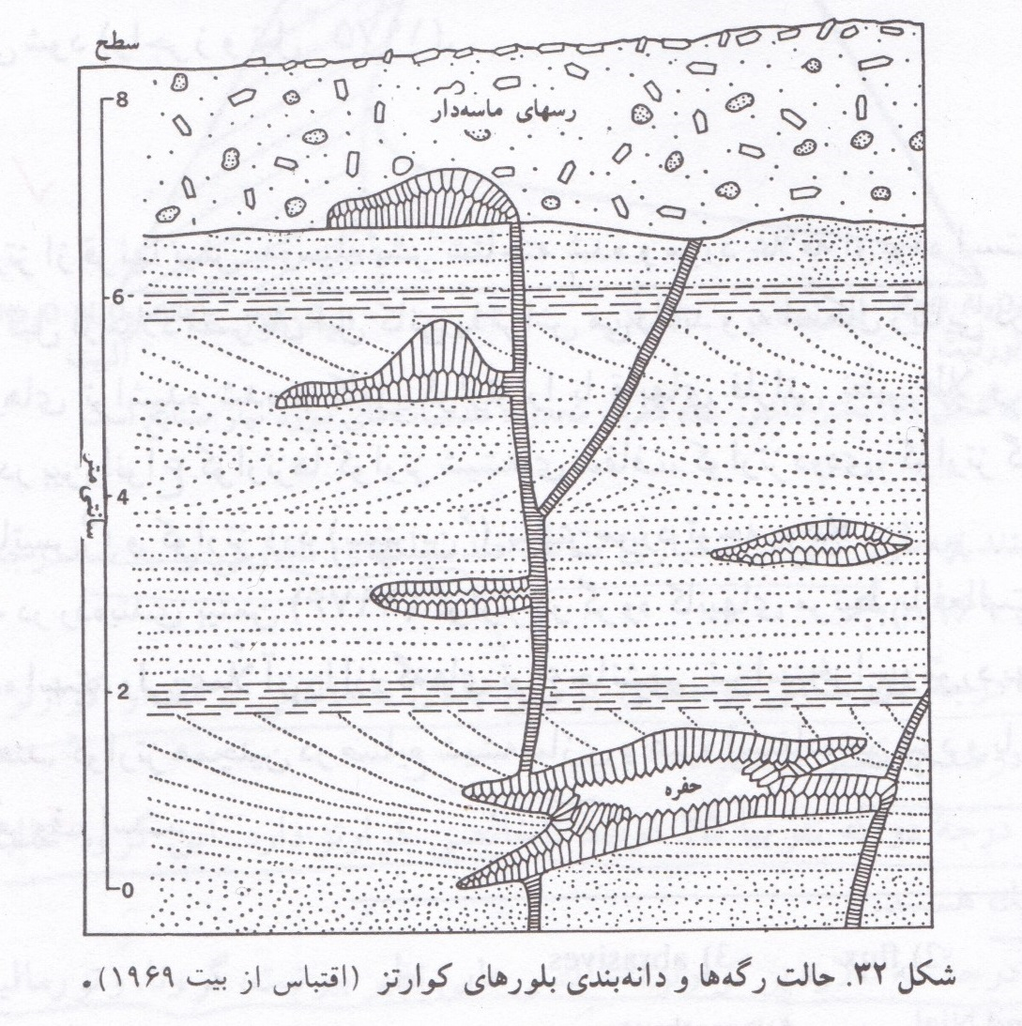

Slide 101
سیلیس
نوع اولیه در رگه های پگماتیتی و دایکهای کوارتزی مشاهده می شوند
نوع ثانویه سیلیس شامل ماسه، ماسه سنگ و کوارتزیت هایی است که در نتیجه فرسایش، رسوب گذاری و مراحل مختلف آن حاصل شده اند.
سیلیسهای نوع جانشینی حاصل جانشین شدن محلولهای سیلیسی در سنگها و شکافها و در نتیجه تشکیل ژاسب، آگات، بلورهای کوارتزی و رگه های کوارتزی هستند.
میکا
میکاها گروه سیلیکات های درهم آلومینیم و قلیاییها هستند که همگی حاوی عامل (OH) بوده و غالب آنها علاوه بر ترکیب ذکر شده محتوی یک یا چند عنصر دیگر از قبیل آهن، منیزیم، لیتیوم و فلوئور هستند. معمولیترین کانی این گروه بیوتیت است که نوعی میکای آهن و منیزیم دار است. ولی ارزش اقتصادی آن ناچیز است. از انواع میکاهایی که از نظر اقتصادی ارزش دارند، می توان مسکویت (میکای سفید)${[KAl}_{2}{(AISi}_{3}O_{10}){(OH)}_{2}]$ و فلوگوپیت ${[KMg}_{2}{(AISi}_{3}O_{10}){(OH)}_{2}]$ را ذکر کرد.

Slide 102
جلسه بیست و یکم
در اين فصل با مطالب زير آشنا مي شويم:
آشنایی با ذخائر میکا و کاربرد و اسپودومن و دیگر کانی های لیتیوم دار

Slide 103
میکا
میکاها گروه سیلیکات های درهم آلومینیم و قلیاییها هستند که همگی حاوی عامل (OH) بوده و غالب آنها علاوه بر ترکیب ذکر شده محتوی یک یا چند عنصر دیگر از قبیل آهن، منیزیم، لیتیوم و فلوئور هستند. معمولیترین کانی این گروه بیوتیت است که نوعی میکای آهن و منیزیم دار است. ولی ارزش اقتصادی آن ناچیز است. از انواع میکاهایی که از نظر اقتصادی ارزش دارند، می توان مسکویت (میکای سفید)${[KAl}_{2}{(AISi}_{3}O_{10}){(OH)}_{2}]$ و فلوگوپیت ${[KMg}_{2}{(AISi}_{3}O_{10}){(OH)}_{2}]$ را ذکر کرد.

Slide 104
اسپودومن و کانیهای دیگر لیتیوم
اسپودومن کانی سیلیکات آلومینیم و لیتیوم $({LiAlSi}_{2}O_{6})$ از گروه پیروکسن ها است که به رنگهای تقریبا سفید (نمونه های کم آهن) تا سبزه تیره (بلورهای غنی از آهن) مشاهده می شوند. این کانی منبع اصلی و حاوی بیشترین مقدار لیتیوم در طبیعت است و تمرکز این عنصر در آن بین 2.91 تا 7.66 درصد است( کوناز 1975)

Slide 105
ذخایر غیر فلزی در ارتباط با فعالیت های ماگمایی
1) فلوئوریت و کریولیت
فلوئوریت (فلوئورین) با ترکیب فلوئورید کلسیم $(CaF_{2})$ و رنگهای گوناگون، زرد، سبز، آبی، بنفش و بیرنگ در سیستم مکعبی متبلور شده و با وزن مخصوص 3.18 و سختی 4 به شکل بلورهای 8 وجهی در طبیعت یافت می شود.
2) باریت
باریت که با نام باریتین نیز معروف است، سولفات باریم $({BaSO}_{4})$ طبیعی است که در مقایسه با کانیهای غیر فلزی دیگر سنگینی بسیار بارزی دارد (4.6 تا 4.3=d). کانی باریت در مقابل نور کدر بوده و غالبا جلای صدفی دارد و در طبیعت به صورت دانه ای، توده های متبلور و یا بلوری در داخل گرهکها یافت می شود.

Slide 106
جلسه بیست و دوم
در اين فصل با مطالب زير آشنا مي شويم:
آشنایی با ذخائر منیزیتی و فسفاتی

Slide 107
3) منیزیت
کانی منیزیت با ترکیب کربنات منیزیم $({MgCO}_{3})$ معمولا به صورت توده و به ندرت بلور کامل در طبیعت یافت می شود. کانی منیزیت دارای رنگهای گوناگون است، ولی رنگ عادی ان سفید یا سفید مایل خاکستری است. وزن مخصوص این کانی بین 2.9 تا 3.1 و سختی آن بین 3.5 تا 4.5 است.
ذخایر غیر فلزی با خاستگاه رسوبی
به چهار گروه تقسیم کرده اند که شامل سنگهای ساختمانی، فسفاتها، رسوبات تبخیری و ذخایر آلی هستند.
الف ) سنگ های ساختمانی
سنگ آهنک
سن و ماسه
ماسه سنگ
رس ها

Slide 108
ب ) فسفاتها
فسفاتها که یکی از مواد اصلی تقویت کننده گیاهان است، به مقدار معتنابهی در کشورهای مختلف استخراج و تقریبا همه آن صرف تهیه کودهای شیمیایی می شود. کانیهای فسفاته معمولا آپاتیت ها هستند که انواع گوناگونی دارند. معروفترین نوع آنها فلوئور آپاتیت ${Ca}_{5}{(PO}_{4})_{3}F$ و در درجه بعد کلرآپاتیت ${Ca}_{5}{(PO}_{4})_{3}Cl$ و ئیدروکسیل آپاتیت ${Ca}_{5}{(PO}_{4})_{3}OH$ می باشند. بنیان ${PO}_{4}$ در آپاتیت ها ممکن است به وسیله $OH$ و ${CO}_{3}$ جانشین شود که در این صورت کربنات – آپاتیت به وجود می آید.

Slide 109
بیتمن (1976) موادی را که ممکن است حاوی مقدار کافی فسفات در حد اقتصادی باشند به صورت زیر بیان کرده است:
الف) سنگ فسفاتها شامل گرهکهای فسفات دار، ذخایر متمرکز در سنگهای سخت (آذرین) و ذخایر متمرکز در سنگهای سست (رسوبی)، تجمع ریگهای فسفات دار رودخانه ای و سطحی.
ب) مارنهای فسفات دار.
ج) سنگ آهکهای فسفات دار
د) بستره های دریایی فسفات دار
ه) آپاتیت ها
و) استخوان حیوانات و فضولات پرندگان
ز) تفاله کوره ها

Slide 110
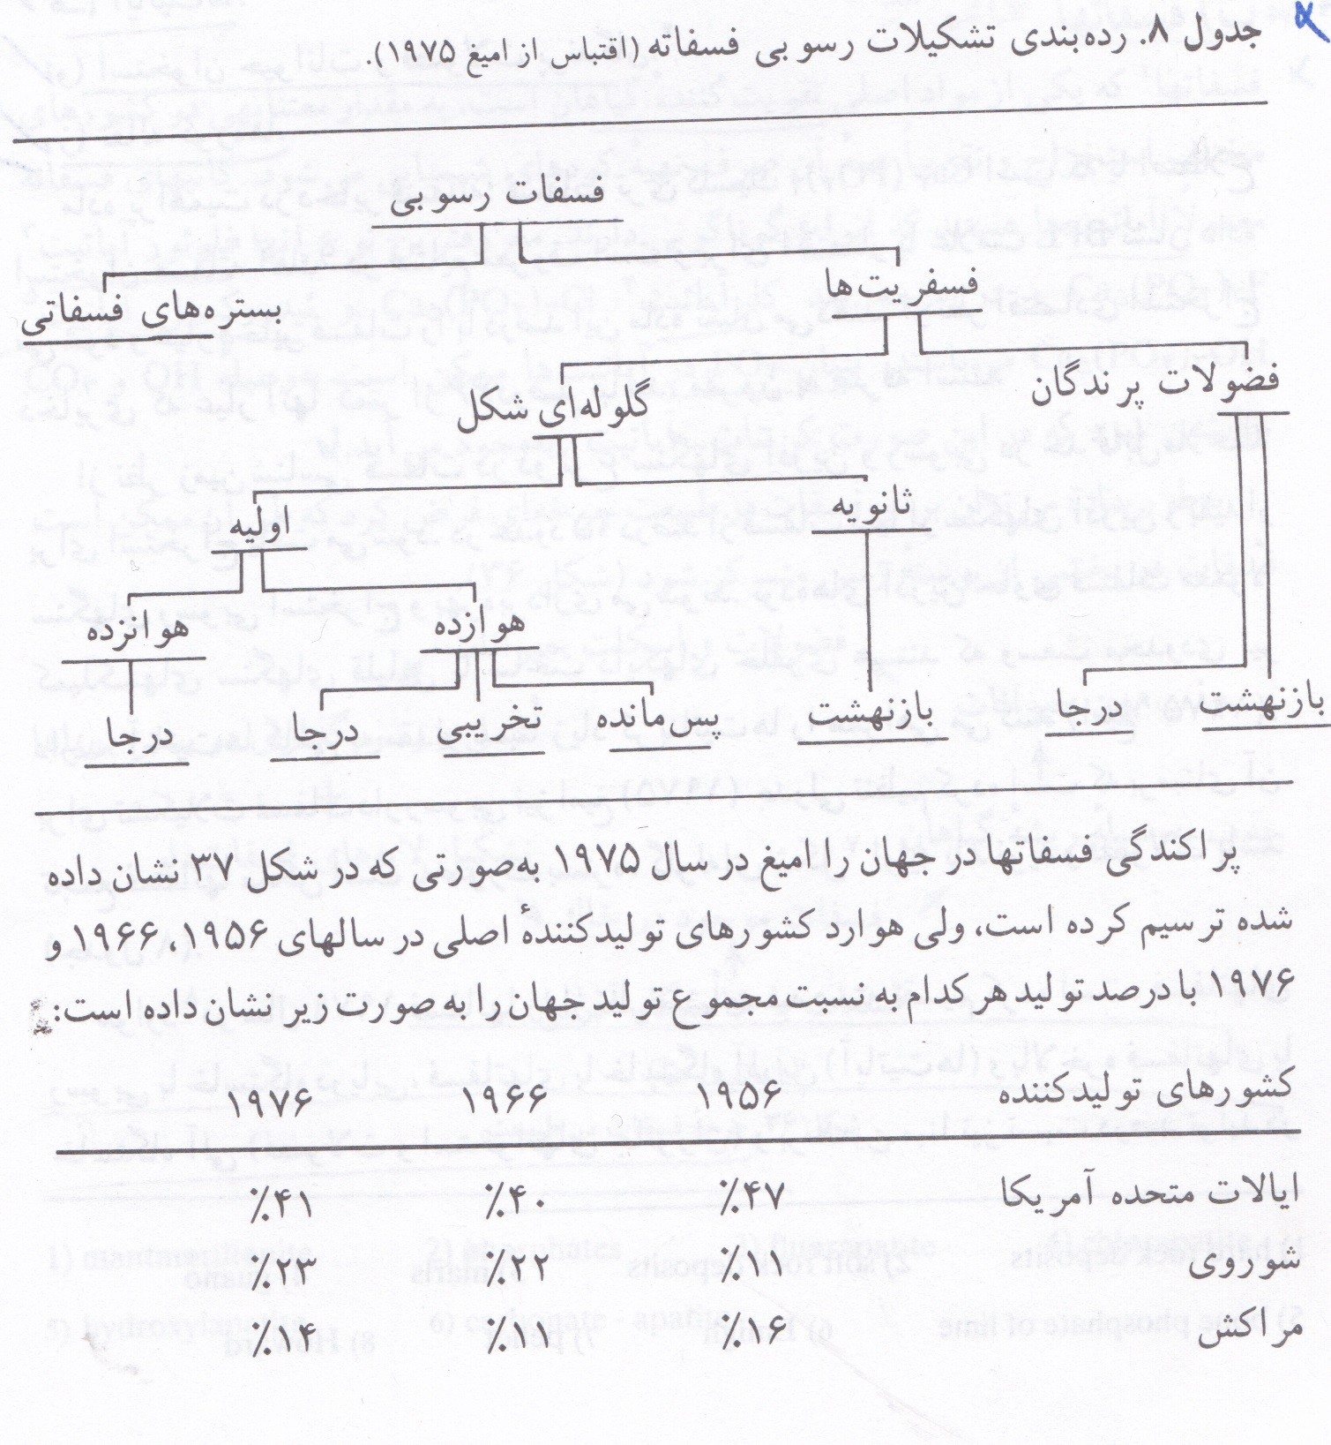

Slide 111
جلسه بیست و سوم
در اين فصل با مطالب زير آشنا مي شويم:
آشنایی با کانسارهای غیر فلزی تبخیری مانند پتاس و غیره

Slide 112
ج) رسوبات تبخیری
سنگ نمک، گچ ، پتاس، نیتراتها، براتها، و براکس
سنگ نمک
تولید تجاری نمک از 5 منبع صورت می گیرد که عبارتند از: ذخایر لایه ای رسوبی، آبهای شور محدود، آب دریاها، ذخایر نمکی سطحی و بالاخره گنبدهای نمکی (بیتمن، 1976)
سنگ گچ
گچ از جمله رسوبات حاصل از پدیده تبخیر است که از نظر توالی رسوبگذاری بر سنگ نمک مقد است. ته نشینی این ماده همراه با تبخیرهای کامل و تبخیر کلی در آبهای شور انجام میگیرد. ترکیب شیمیایی این ماده سولفات کلسیم است که ممکن است به صورت بی آب (انیدریت) و یا آبدار (ژیپس) مشاهده شود.

Slide 113
پتاس
کلمه پتاس از خاکستر ساخته شده در پاتیلها گرفته شده است و این ماده در اثر
تبخیر و شستشوی خاکستر چوب در پاتیلهای آهنی صابون پزی حاصل می شده
است. محصولی که به این ترتیب می شد کربنات پتاسیم بود، ولی بعدا این نام
به مجموعه کانیهای پتاسیم داده شد.
کانیهای اصلی پتاس دار مورد استفاده در صنعت عبارت اند از:
سیلویت (kcl) ،لانگبینیت، کارنالیت و کاینیت.
بسیاری از کانیهای سنگ های آذرین نظیر فلدسپاتهای پتاسیم دار
(اورتوز،میکروکلین )، میکاها و گلوکونیت نیز حاوی مقداری پتاس هستند،ولی
کانیهای که ارزش اقتصادی دارند نسبتا کمیاب اند

Slide 114
منابع:
1)زمین شناسی اقتصادی،جمشید شهاب پور
2)زمین شناسی اقتصادی کاربردی،محمدحسن کریمپور و سعید سعادت
3)مبانی زمین شناسی اقتصادی،عبدالمجید یعقوب پور
4)زمین شناسی سنگ ها و کانی های صنعتی،ترجمه صمد علیپور

